Slide 1


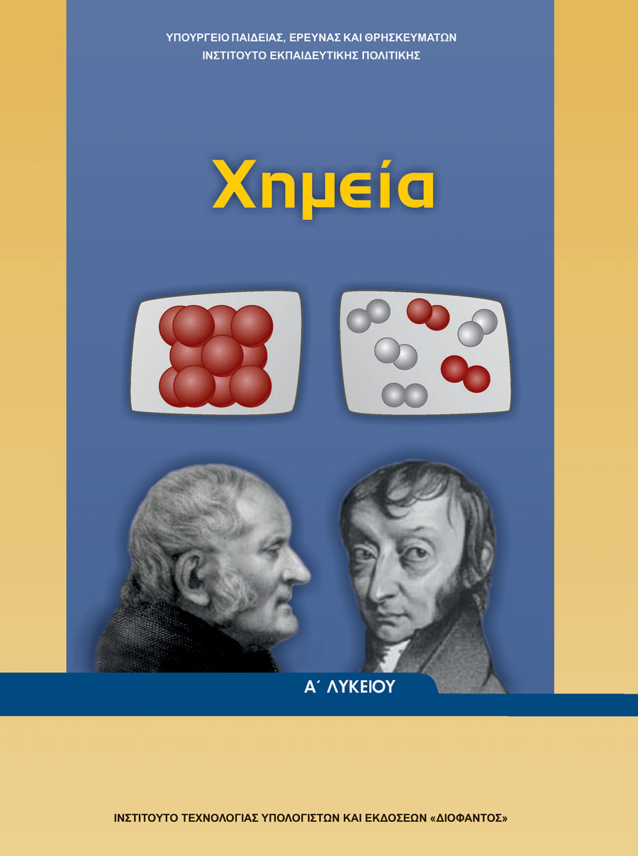



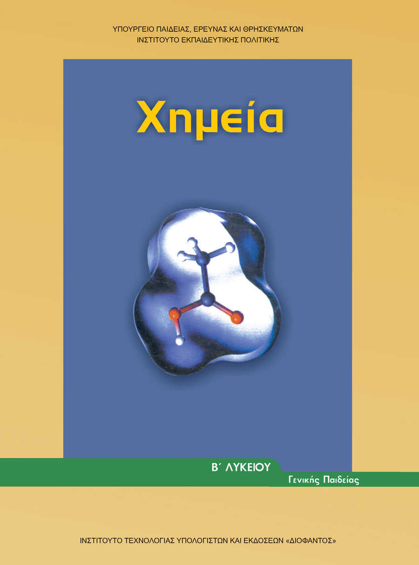
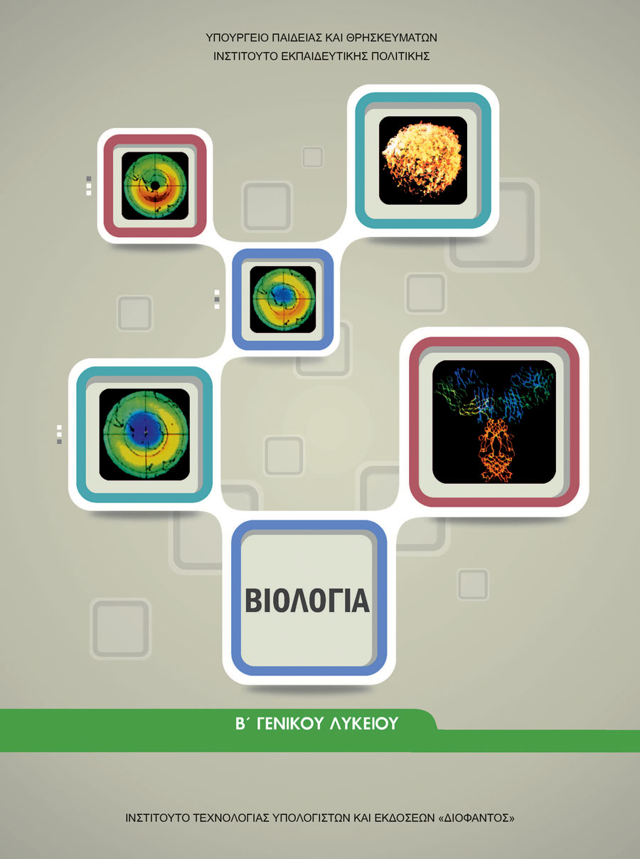

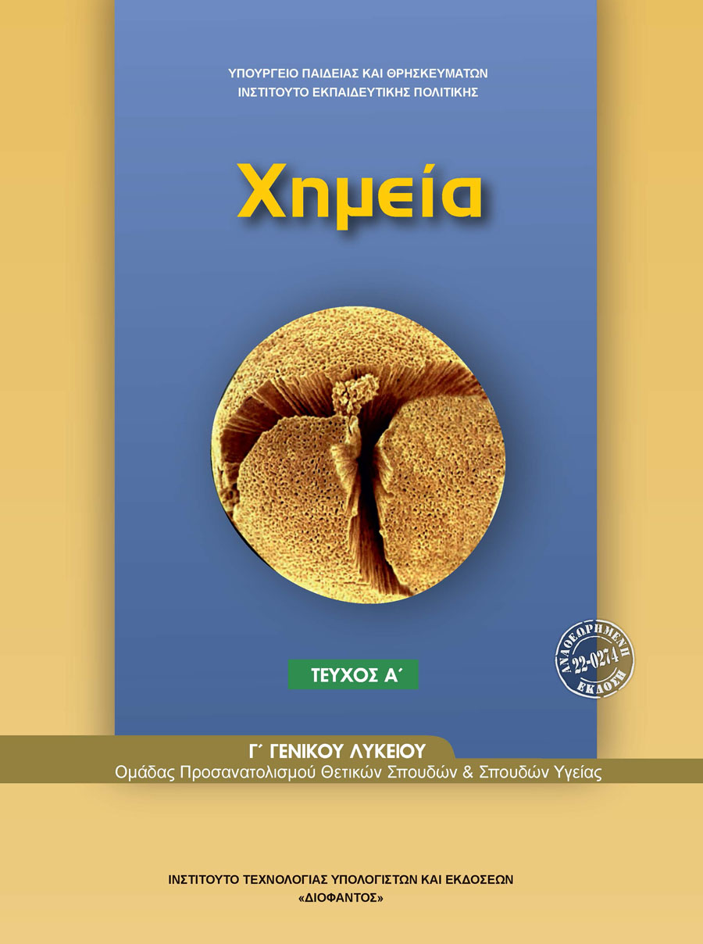
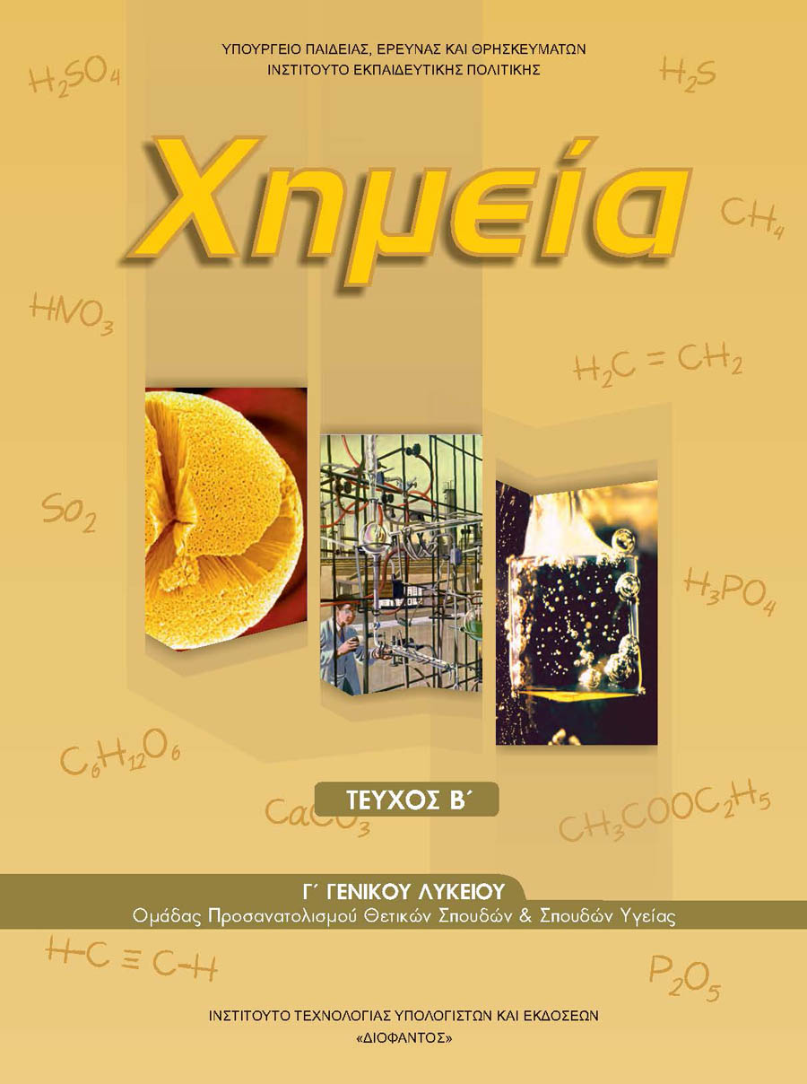

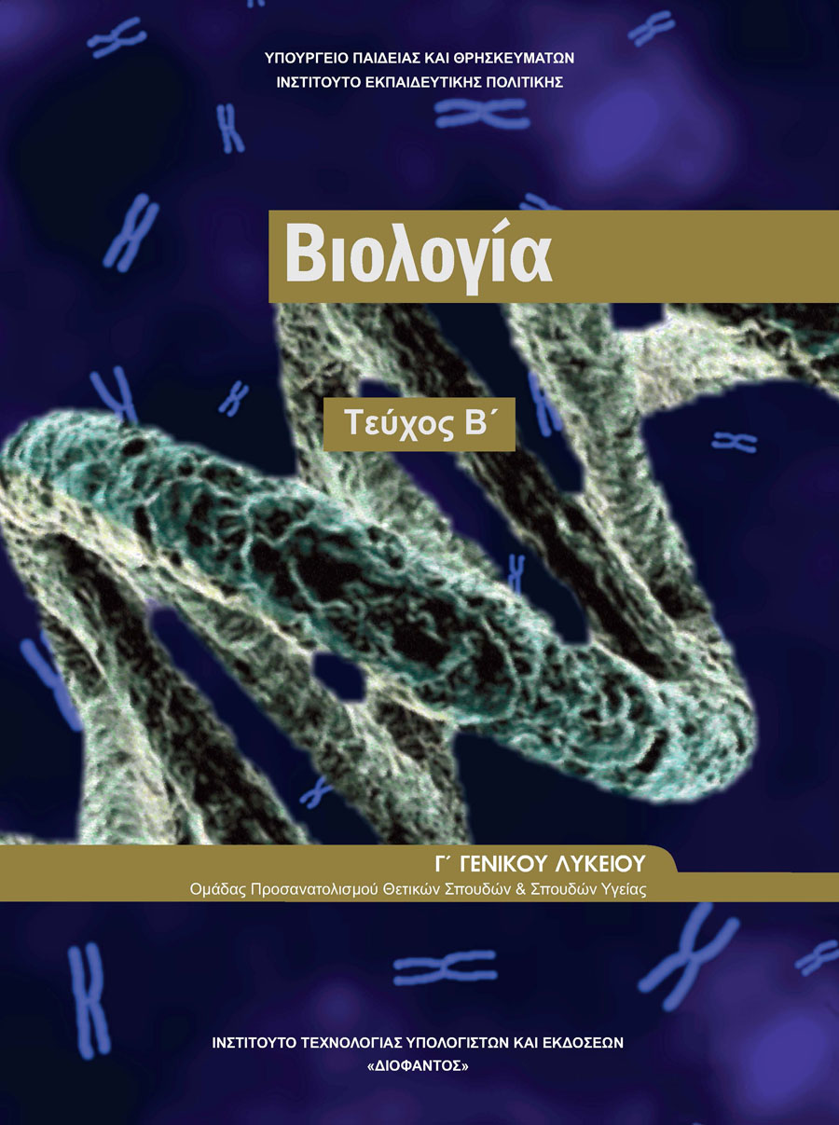
Δ.Δ.Ε. Α΄ Αθήνας
Συνάντηση ΠΕ04 Λυκείων
28/9/23
Σύμβουλοι ΠΕ04:
Βλάσση Μ. (Σχολεία Ομάδων 1-7)
Μυλωνά Α. (Σχολεία Ομάδων 9 και 10)
Παπαδημητρόπουλος Ν. (Σχολεία Ομάδων 8, 11-15)
Ε.Κ.Φ.Ε. Ηλιούπολης: Λάζος Π.
Ε.Κ.Φ.Ε. Αμπελοκήπων: Λαουτάρης Α.

Slide 2
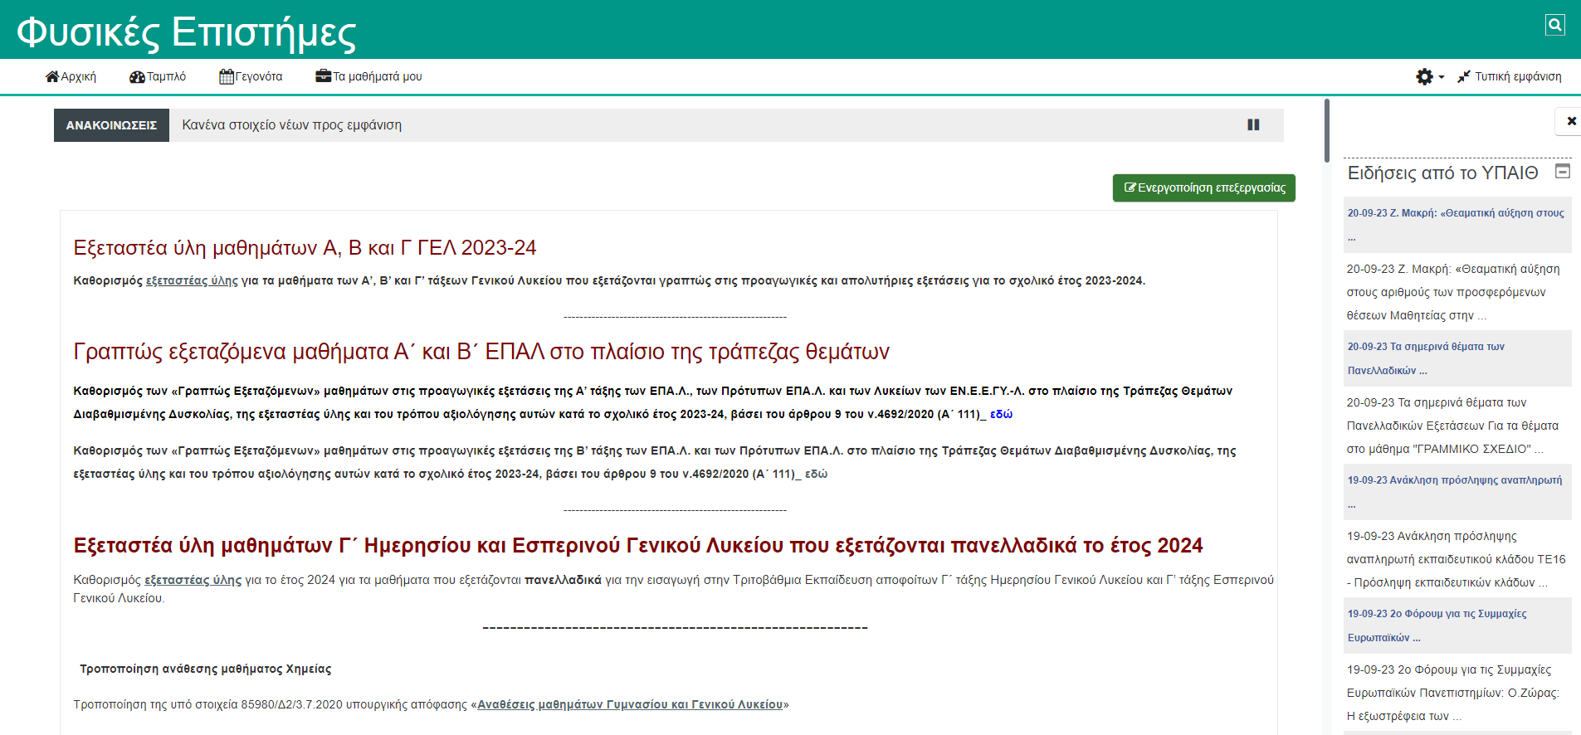
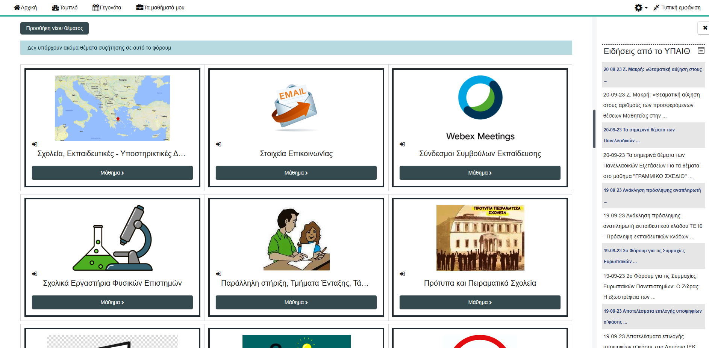
Δ.Δ.Ε. Α΄ Αθήνας
Συνάντηση ΠΕ04 Λυκείων
28/9/23
https://fisikesepistimes.gr

Slide 3
Δ.Δ.Ε. Α΄ Αθήνας
Συνάντηση ΠΕ04 Λυκείων
28/9/23
Α΄ Λυκείου
ΚΕΦΑΛΑΙΟ 1^{ο}: Βασικές έννοιες
1.1 Με τι ασχολείται η Χημεία. Ποια η σημασία της Χημείας στη ζωή μας.
1.2 Γνωρίσματα της ύλης (μάζα, όγκος, πυκνότητα). Μετρήσεις και μονάδες
1.3 Δομικά σωματίδια της ύλης – Δομή ατόμου- Ατομικός αριθμός – Μαζικός αριθμός –Ισότοπα
1.5 Ταξινόμηση της ύλης – Διαλύματα- Περιεκτικότητα διαλυμάτων – Διαλυτότητα
Συμπεριλαμβάνεται μόνο η υποενότητα «Διαλύματα – Περιεκτικότητες Διαλυμάτων»
(Γενικά για τα διαλύματα – Περιεκτικότητες Διαλυμάτων – Εκφράσεις περιεκτικότητας Διαλυτότητα).
ΚΕΦΑΛΑΙΟ 2^{ο}: Περιοδικός Πίνακας - Δεσμοί
2.1 Ηλεκτρονική δομή των ατόμων.
2.2 Κατάταξη των στοιχείων (Περιοδικός Πίνακας). Χρησιμότητα του Περιοδικού Πίνακα.
2.3 Γενικά για το χημικό δεσμό. – Παράγοντες που καθορίζουν τη χημική συμπεριφορά του
ατόμου. Είδη χημικών δεσμών (ιοντικός – ομοιοπολικός).
2.4 Η γλώσσα της Χημείας-Αριθμός οξείδωσης-Γραφή χημικών τύπων και εισαγωγή στην
ονοματολογία των ενώσεων.
(Κεφάλαιο 4^{ο}) 4.1 Σχετική ατομική μάζα – Σχετική μοριακή μάζα.
ΚΕΦΑΛΑΙΟ 3^{ο}: Οξέα – Βάσεις- Άλατα- Οξείδια
3.3 Οξείδια
3.5 Χημικές αντιδράσεις
Παρατηρήσεις:
- Στην υποενότητα «Χαρακτηριστικά χημικών αντιδράσεων» να διδαχθεί μόνο η
υποπαράγραφος «α. Πότε πραγματοποιείται μία χημική αντίδραση;»
- Στην υποπαράγραφο «Αντιδράσεις Απλής Αντικατάστασης» η «σειρά δραστικότητας
ορισμένων μετάλλων και αμέταλλων» να διδαχθεί αλλά να μην απομνημονευθεί.
- Στην υποπαράγραφο «Αντιδράσεις Διπλής Αντικατάστασης» ο Πίνακας 3.1
«Κυριότερα αέρια και ιζήματα» να διδαχθεί αλλά να μην απομνημονευθεί.
3.6 Οξέα, βάσεις, οξείδια, άλατα, εξουδετέρωση και… καθημερινή ζωή

Slide 4
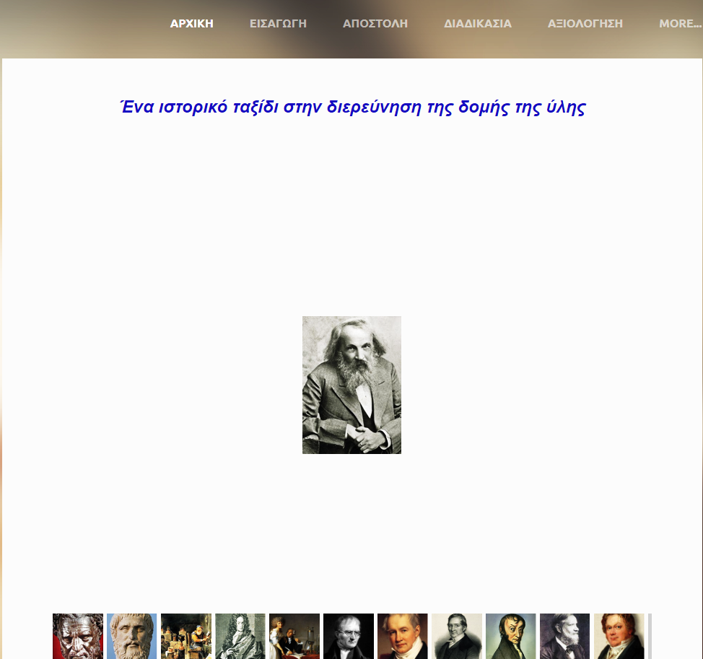
Δ.Δ.Ε. Α΄ Αθήνας
Συνάντηση ΠΕ04 Λυκείων
28/9/23
Α΄ Λυκείου
Προτείνεται να εμπλακούν με μία μελέτη περίπτωσης, διαφορετική για κάθε ομάδα, η οποία να αναδεικνύει τη χρησιμότητα και τη μεθοδολογία
της Χημείας. Ενδεικτικά παραδείγματα θεμάτων:
- Ιστορία της Χημείας
- Ανάπτυξη νέων υλικών
- Χημικές αντιδράσεις και παραγωγή ενέργειας
- Χημικοί βραβευμένοι με Nobel
- Συμβολή της Χημείας σε άλλες επιστήμες
ΚΕΦΑΛΑΙΟ 1^{ο}: Βασικές έννοιες
1.1 Με τι ασχολείται η Χημεία. Ποια η σημασία της Χημείας στη ζωή μας.
1.2 Γνωρίσματα της ύλης (μάζα, όγκος, πυκνότητα). Μετρήσεις και μονάδες
1.3 Δομικά σωματίδια της ύλης – Δομή ατόμου- Ατομικός αριθμός – Μαζικός αριθμός –Ισότοπα
1.5 Ταξινόμηση της ύλης – Διαλύματα- Περιεκτικότητα διαλυμάτων – Διαλυτότητα
Συμπεριλαμβάνεται μόνο η υποενότητα «Διαλύματα – Περιεκτικότητες Διαλυμάτων»
(Γενικά για τα διαλύματα – Περιεκτικότητες Διαλυμάτων – Εκφράσεις περιεκτικότητας Διαλυτότητα).
ΚΕΦΑΛΑΙΟ 2^{ο}: Περιοδικός Πίνακας - Δεσμοί
2.1 Ηλεκτρονική δομή των ατόμων.
2.2 Κατάταξη των στοιχείων (Περιοδικός Πίνακας). Χρησιμότητα του Περιοδικού Πίνακα.
2.3 Γενικά για το χημικό δεσμό. – Παράγοντες που καθορίζουν τη χημική συμπεριφορά του
ατόμου. Είδη χημικών δεσμών (ιοντικός – ομοιοπολικός).
2.4 Η γλώσσα της Χημείας-Αριθμός οξείδωσης-Γραφή χημικών τύπων και εισαγωγή στην
ονοματολογία των ενώσεων.
http://stoixeio.weebly.com
(Κεφάλαιο 4^{ο}) 4.1 Σχετική ατομική μάζα – Σχετική μοριακή μάζα.
ΚΕΦΑΛΑΙΟ 3^{ο}: Οξέα – Βάσεις- Άλατα- Οξείδια
3.3 Οξείδια
3.5 Χημικές αντιδράσεις
Παρατηρήσεις:
- Στην υποενότητα «Χαρακτηριστικά χημικών αντιδράσεων» να διδαχθεί μόνο η
υποπαράγραφος «α. Πότε πραγματοποιείται μία χημική αντίδραση;»
- Στην υποπαράγραφο «Αντιδράσεις Απλής Αντικατάστασης» η «σειρά δραστικότητας
ορισμένων μετάλλων και αμέταλλων» να διδαχθεί αλλά να μην απομνημονευθεί.
- Στην υποπαράγραφο «Αντιδράσεις Διπλής Αντικατάστασης» ο Πίνακας 3.1
«Κυριότερα αέρια και ιζήματα» να διδαχθεί αλλά να μην απομνημονευθεί.
3.6 Οξέα, βάσεις, οξείδια, άλατα, εξουδετέρωση και… καθημερινή ζωή

Slide 5
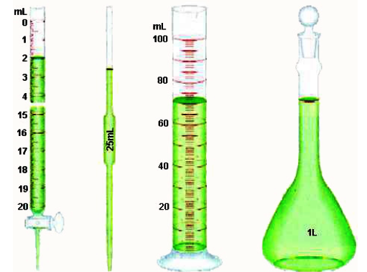
Δ.Δ.Ε. Α΄ Αθήνας
Συνάντηση ΠΕ04 Λυκείων
28/9/23
Α΄ Λυκείου
Προτείνεται να:
- δοθεί έμφαση στις μονάδες μέτρησης μάζας, όγκου και πυκνότητας
- γίνει επίδειξη της χρήσης των οργάνων μέτρησης όγκου υγρών του Σχήματος 1.5 και
να γίνει εκτίμηση για την απόκλιση ακρίβειας κάθε μέτρησης
- διδαχθεί το Παράδειγμα 1.5
ΚΕΦΑΛΑΙΟ 1^{ο}: Βασικές έννοιες
1.1 Με τι ασχολείται η Χημεία. Ποια η σημασία της Χημείας στη ζωή μας.
1.2 Γνωρίσματα της ύλης (μάζα, όγκος, πυκνότητα). Μετρήσεις και μονάδες
1.3 Δομικά σωματίδια της ύλης – Δομή ατόμου- Ατομικός αριθμός – Μαζικός αριθμός –Ισότοπα
1.5 Ταξινόμηση της ύλης – Διαλύματα- Περιεκτικότητα διαλυμάτων – Διαλυτότητα
Συμπεριλαμβάνεται μόνο η υποενότητα «Διαλύματα – Περιεκτικότητες Διαλυμάτων»
(Γενικά για τα διαλύματα – Περιεκτικότητες Διαλυμάτων – Εκφράσεις περιεκτικότητας Διαλυτότητα).
ΚΕΦΑΛΑΙΟ 2^{ο}: Περιοδικός Πίνακας - Δεσμοί
2.1 Ηλεκτρονική δομή των ατόμων.
2.2 Κατάταξη των στοιχείων (Περιοδικός Πίνακας). Χρησιμότητα του Περιοδικού Πίνακα.
2.3 Γενικά για το χημικό δεσμό. – Παράγοντες που καθορίζουν τη χημική συμπεριφορά του
ατόμου. Είδη χημικών δεσμών (ιοντικός – ομοιοπολικός).
2.4 Η γλώσσα της Χημείας-Αριθμός οξείδωσης-Γραφή χημικών τύπων και εισαγωγή στην
ονοματολογία των ενώσεων.
(Κεφάλαιο 4^{ο}) 4.1 Σχετική ατομική μάζα – Σχετική μοριακή μάζα.
ΚΕΦΑΛΑΙΟ 3^{ο}: Οξέα – Βάσεις- Άλατα- Οξείδια
3.3 Οξείδια
3.5 Χημικές αντιδράσεις
Παρατηρήσεις:
- Στην υποενότητα «Χαρακτηριστικά χημικών αντιδράσεων» να διδαχθεί μόνο η
υποπαράγραφος «α. Πότε πραγματοποιείται μία χημική αντίδραση;»
- Στην υποπαράγραφο «Αντιδράσεις Απλής Αντικατάστασης» η «σειρά δραστικότητας
ορισμένων μετάλλων και αμέταλλων» να διδαχθεί αλλά να μην απομνημονευθεί.
- Στην υποπαράγραφο «Αντιδράσεις Διπλής Αντικατάστασης» ο Πίνακας 3.1
«Κυριότερα αέρια και ιζήματα» να διδαχθεί αλλά να μην απομνημονευθεί.
3.6 Οξέα, βάσεις, οξείδια, άλατα, εξουδετέρωση και… καθημερινή ζωή
Παράδειγμα 1.5
Η πυκνότητα του νερού στη θερμοκρασία δωματίου θεωρείται περίπου ίση με 1 g /mL. Να εκφράσετε την πυκνότητα αυτή σε kg/m³ και σε g/L.

Slide 6
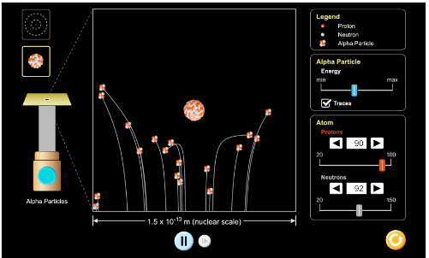
Δ.Δ.Ε. Α΄ Αθήνας
Συνάντηση ΠΕ04 Λυκείων
28/9/23
Α΄ Λυκείου
ΚΕΦΑΛΑΙΟ 1^{ο}: Βασικές έννοιες
1.1 Με τι ασχολείται η Χημεία. Ποια η σημασία της Χημείας στη ζωή μας.
1.2 Γνωρίσματα της ύλης (μάζα, όγκος, πυκνότητα). Μετρήσεις και μονάδες
1.3 Δομικά σωματίδια της ύλης – Δομή ατόμου- Ατομικός αριθμός – Μαζικός αριθμός –Ισότοπα
1.5 Ταξινόμηση της ύλης – Διαλύματα- Περιεκτικότητα διαλυμάτων – Διαλυτότητα
Συμπεριλαμβάνεται μόνο η υποενότητα «Διαλύματα – Περιεκτικότητες Διαλυμάτων»
(Γενικά για τα διαλύματα – Περιεκτικότητες Διαλυμάτων – Εκφράσεις περιεκτικότητας Διαλυτότητα).
Δομή του ατόμου. Προτεινόμενο διδακτικό υλικό:
Σκέδαση Rutherford
ΚΕΦΑΛΑΙΟ 2^{ο}: Περιοδικός Πίνακας - Δεσμοί
2.1 Ηλεκτρονική δομή των ατόμων.
2.2 Κατάταξη των στοιχείων (Περιοδικός Πίνακας). Χρησιμότητα του Περιοδικού Πίνακα.
2.3 Γενικά για το χημικό δεσμό. – Παράγοντες που καθορίζουν τη χημική συμπεριφορά του
ατόμου. Είδη χημικών δεσμών (ιοντικός – ομοιοπολικός).
2.4 Η γλώσσα της Χημείας-Αριθμός οξείδωσης-Γραφή χημικών τύπων και εισαγωγή στην
ονοματολογία των ενώσεων.
(Κεφάλαιο 4^{ο}) 4.1 Σχετική ατομική μάζα – Σχετική μοριακή μάζα.
ΚΕΦΑΛΑΙΟ 3^{ο}: Οξέα – Βάσεις- Άλατα- Οξείδια
3.3 Οξείδια
3.5 Χημικές αντιδράσεις
Παρατηρήσεις:
- Στην υποενότητα «Χαρακτηριστικά χημικών αντιδράσεων» να διδαχθεί μόνο η
υποπαράγραφος «α. Πότε πραγματοποιείται μία χημική αντίδραση;»
- Στην υποπαράγραφο «Αντιδράσεις Απλής Αντικατάστασης» η «σειρά δραστικότητας
ορισμένων μετάλλων και αμέταλλων» να διδαχθεί αλλά να μην απομνημονευθεί.
- Στην υποπαράγραφο «Αντιδράσεις Διπλής Αντικατάστασης» ο Πίνακας 3.1
«Κυριότερα αέρια και ιζήματα» να διδαχθεί αλλά να μην απομνημονευθεί.
3.6 Οξέα, βάσεις, οξείδια, άλατα, εξουδετέρωση και… καθημερινή ζωή

Slide 7
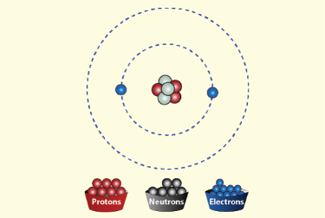
Δ.Δ.Ε. Α΄ Αθήνας
Συνάντηση ΠΕ04 Λυκείων
28/9/23
Α΄ Λυκείου
ΚΕΦΑΛΑΙΟ 1^{ο}: Βασικές έννοιες
1.1 Με τι ασχολείται η Χημεία. Ποια η σημασία της Χημείας στη ζωή μας.
1.2 Γνωρίσματα της ύλης (μάζα, όγκος, πυκνότητα). Μετρήσεις και μονάδες
1.3 Δομικά σωματίδια της ύλης – Δομή ατόμου- Ατομικός αριθμός – Μαζικός αριθμός –Ισότοπα
1.5 Ταξινόμηση της ύλης – Διαλύματα- Περιεκτικότητα διαλυμάτων – Διαλυτότητα
Συμπεριλαμβάνεται μόνο η υποενότητα «Διαλύματα – Περιεκτικότητες Διαλυμάτων»
(Γενικά για τα διαλύματα – Περιεκτικότητες Διαλυμάτων – Εκφράσεις περιεκτικότητας Διαλυτότητα).
Προτεινόμενο διδακτικό υλικό:
Κατασκεύασε ένα άτομο
ΚΕΦΑΛΑΙΟ 2^{ο}: Περιοδικός Πίνακας - Δεσμοί
2.1 Ηλεκτρονική δομή των ατόμων.
2.2 Κατάταξη των στοιχείων (Περιοδικός Πίνακας). Χρησιμότητα του Περιοδικού Πίνακα.
2.3 Γενικά για το χημικό δεσμό. – Παράγοντες που καθορίζουν τη χημική συμπεριφορά του
ατόμου. Είδη χημικών δεσμών (ιοντικός – ομοιοπολικός).
2.4 Η γλώσσα της Χημείας-Αριθμός οξείδωσης-Γραφή χημικών τύπων και εισαγωγή στην
ονοματολογία των ενώσεων.
(Κεφάλαιο 4^{ο}) 4.1 Σχετική ατομική μάζα – Σχετική μοριακή μάζα.
ΚΕΦΑΛΑΙΟ 3^{ο}: Οξέα – Βάσεις- Άλατα- Οξείδια
3.3 Οξείδια
3.5 Χημικές αντιδράσεις
Παρατηρήσεις:
- Στην υποενότητα «Χαρακτηριστικά χημικών αντιδράσεων» να διδαχθεί μόνο η
υποπαράγραφος «α. Πότε πραγματοποιείται μία χημική αντίδραση;»
- Στην υποπαράγραφο «Αντιδράσεις Απλής Αντικατάστασης» η «σειρά δραστικότητας
ορισμένων μετάλλων και αμέταλλων» να διδαχθεί αλλά να μην απομνημονευθεί.
- Στην υποπαράγραφο «Αντιδράσεις Διπλής Αντικατάστασης» ο Πίνακας 3.1
«Κυριότερα αέρια και ιζήματα» να διδαχθεί αλλά να μην απομνημονευθεί.
3.6 Οξέα, βάσεις, οξείδια, άλατα, εξουδετέρωση και… καθημερινή ζωή

Slide 8
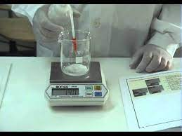
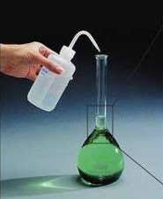
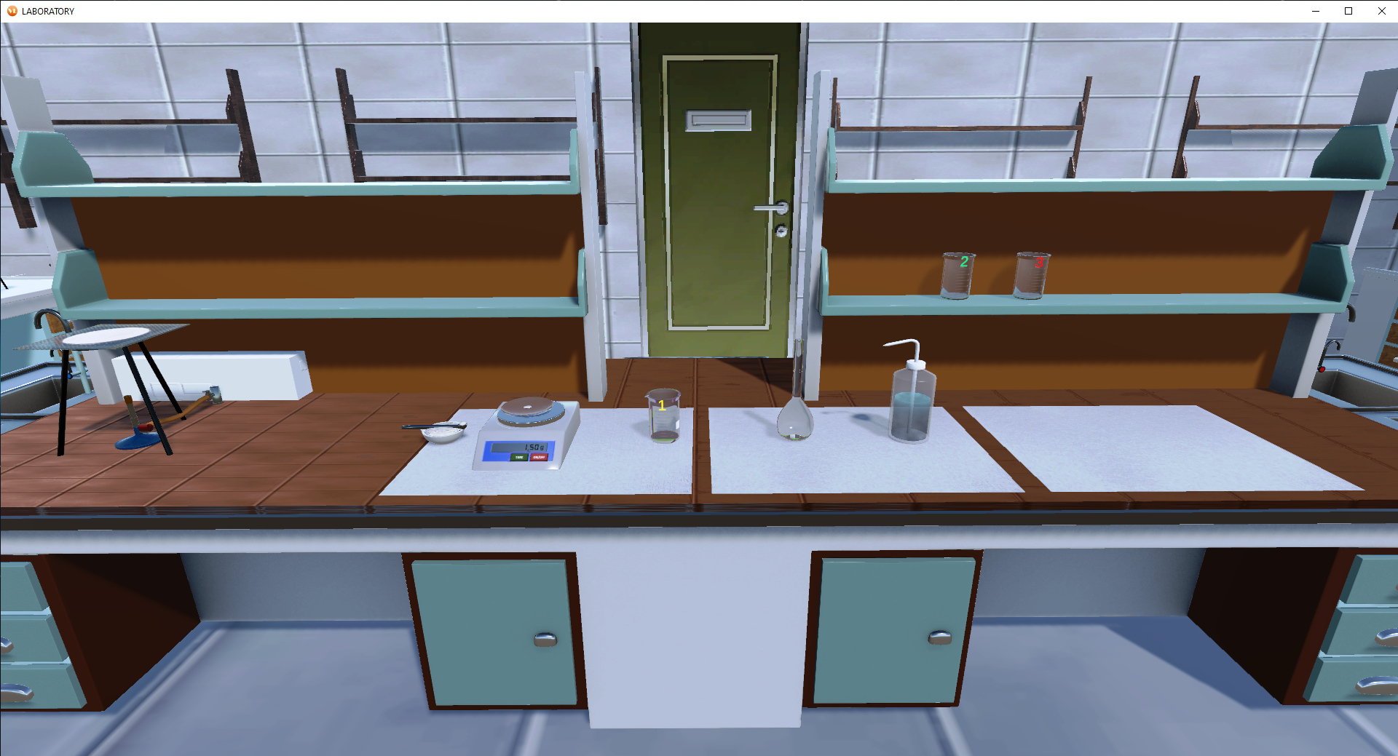
Δ.Δ.Ε. Α΄ Αθήνας
Συνάντηση ΠΕ04 Λυκείων
28/9/23
Α΄ Λυκείου
ΚΕΦΑΛΑΙΟ 1^{ο}: Βασικές έννοιες
1.1 Με τι ασχολείται η Χημεία. Ποια η σημασία της Χημείας στη ζωή μας.
1.2 Γνωρίσματα της ύλης (μάζα, όγκος, πυκνότητα). Μετρήσεις και μονάδες
1.3 Δομικά σωματίδια της ύλης – Δομή ατόμου- Ατομικός αριθμός – Μαζικός αριθμός –Ισότοπα
1.5 Ταξινόμηση της ύλης – Διαλύματα- Περιεκτικότητα διαλυμάτων – Διαλυτότητα
Συμπεριλαμβάνεται μόνο η υποενότητα «Διαλύματα – Περιεκτικότητες Διαλυμάτων»
(Γενικά για τα διαλύματα – Περιεκτικότητες Διαλυμάτων – Εκφράσεις περιεκτικότητας Διαλυτότητα).
Διαλύματα – Περιεκτικότητες διαλυμάτων.
ΚΕΦΑΛΑΙΟ 2^{ο}: Περιοδικός Πίνακας - Δεσμοί
2.1 Ηλεκτρονική δομή των ατόμων.
2.2 Κατάταξη των στοιχείων (Περιοδικός Πίνακας). Χρησιμότητα του Περιοδικού Πίνακα.
2.3 Γενικά για το χημικό δεσμό. – Παράγοντες που καθορίζουν τη χημική συμπεριφορά του
ατόμου. Είδη χημικών δεσμών (ιοντικός – ομοιοπολικός).
2.4 Η γλώσσα της Χημείας-Αριθμός οξείδωσης-Γραφή χημικών τύπων και εισαγωγή στην
ονοματολογία των ενώσεων.
(Κεφάλαιο 4^{ο}) 4.1 Σχετική ατομική μάζα – Σχετική μοριακή μάζα.
ΚΕΦΑΛΑΙΟ 3^{ο}: Οξέα – Βάσεις- Άλατα- Οξείδια
3.3 Οξείδια
3.5 Χημικές αντιδράσεις
Παρατηρήσεις:
- Στην υποενότητα «Χαρακτηριστικά χημικών αντιδράσεων» να διδαχθεί μόνο η
υποπαράγραφος «α. Πότε πραγματοποιείται μία χημική αντίδραση;»
- Στην υποπαράγραφο «Αντιδράσεις Απλής Αντικατάστασης» η «σειρά δραστικότητας
ορισμένων μετάλλων και αμέταλλων» να διδαχθεί αλλά να μην απομνημονευθεί.
- Στην υποπαράγραφο «Αντιδράσεις Διπλής Αντικατάστασης» ο Πίνακας 3.1
«Κυριότερα αέρια και ιζήματα» να διδαχθεί αλλά να μην απομνημονευθεί.
3.6 Οξέα, βάσεις, οξείδια, άλατα, εξουδετέρωση και… καθημερινή ζωή

Slide 9

Δ.Δ.Ε. Α΄ Αθήνας
Συνάντηση ΠΕ04 Λυκείων
28/9/23
Α΄ Λυκείου
ΚΕΦΑΛΑΙΟ 1^{ο}: Βασικές έννοιες
1.1 Με τι ασχολείται η Χημεία. Ποια η σημασία της Χημείας στη ζωή μας.
1.2 Γνωρίσματα της ύλης (μάζα, όγκος, πυκνότητα). Μετρήσεις και μονάδες
1.3 Δομικά σωματίδια της ύλης – Δομή ατόμου- Ατομικός αριθμός – Μαζικός αριθμός –Ισότοπα
1.5 Ταξινόμηση της ύλης – Διαλύματα- Περιεκτικότητα διαλυμάτων – Διαλυτότητα
Συμπεριλαμβάνεται μόνο η υποενότητα «Διαλύματα – Περιεκτικότητες Διαλυμάτων»
(Γενικά για τα διαλύματα – Περιεκτικότητες Διαλυμάτων – Εκφράσεις περιεκτικότητας Διαλυτότητα).
ΚΕΦΑΛΑΙΟ 2^{ο}: Περιοδικός Πίνακας - Δεσμοί
Στοιχεία με ατομικό αριθμό Ζ=1-20»
2.1 Ηλεκτρονική δομή των ατόμων.
2.2 Κατάταξη των στοιχείων (Περιοδικός Πίνακας). Χρησιμότητα του Περιοδικού Πίνακα.
2.3 Γενικά για το χημικό δεσμό. – Παράγοντες που καθορίζουν τη χημική συμπεριφορά του
ατόμου. Είδη χημικών δεσμών (ιοντικός – ομοιοπολικός).
2.4 Η γλώσσα της Χημείας-Αριθμός οξείδωσης-Γραφή χημικών τύπων και εισαγωγή στην
ονοματολογία των ενώσεων.
(Κεφάλαιο 4^{ο}) 4.1 Σχετική ατομική μάζα – Σχετική μοριακή μάζα.
ΚΕΦΑΛΑΙΟ 3^{ο}: Οξέα – Βάσεις- Άλατα- Οξείδια
3.3 Οξείδια
3.5 Χημικές αντιδράσεις
Παρατηρήσεις:
- Στην υποενότητα «Χαρακτηριστικά χημικών αντιδράσεων» να διδαχθεί μόνο η
υποπαράγραφος «α. Πότε πραγματοποιείται μία χημική αντίδραση;»
- Στην υποπαράγραφο «Αντιδράσεις Απλής Αντικατάστασης» η «σειρά δραστικότητας
ορισμένων μετάλλων και αμέταλλων» να διδαχθεί αλλά να μην απομνημονευθεί.
- Στην υποπαράγραφο «Αντιδράσεις Διπλής Αντικατάστασης» ο Πίνακας 3.1
«Κυριότερα αέρια και ιζήματα» να διδαχθεί αλλά να μην απομνημονευθεί.
3.6 Οξέα, βάσεις, οξείδια, άλατα, εξουδετέρωση και… καθημερινή ζωή

Slide 10
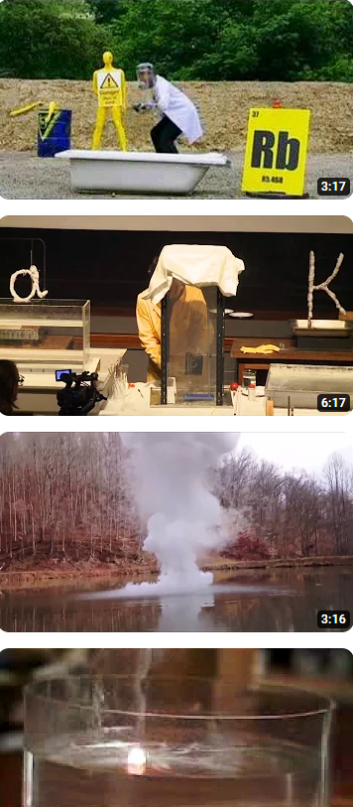
Δ.Δ.Ε. Α΄ Αθήνας
Συνάντηση ΠΕ04 Λυκείων
28/9/23
Α΄ Λυκείου
ΚΕΦΑΛΑΙΟ 1^{ο}: Βασικές έννοιες
1.1 Με τι ασχολείται η Χημεία. Ποια η σημασία της Χημείας στη ζωή μας.
1.2 Γνωρίσματα της ύλης (μάζα, όγκος, πυκνότητα). Μετρήσεις και μονάδες
1.3 Δομικά σωματίδια της ύλης – Δομή ατόμου- Ατομικός αριθμός – Μαζικός αριθμός –Ισότοπα
1.5 Ταξινόμηση της ύλης – Διαλύματα- Περιεκτικότητα διαλυμάτων – Διαλυτότητα
Συμπεριλαμβάνεται μόνο η υποενότητα «Διαλύματα – Περιεκτικότητες Διαλυμάτων»
(Γενικά για τα διαλύματα – Περιεκτικότητες Διαλυμάτων – Εκφράσεις περιεκτικότητας Διαλυτότητα).
Προτείνεται η παρακολούθηση των παρακάτω βιντεοσκοπημένων πειραμάτων για τη χημική δραστικότητα αλκαλίων
ΚΕΦΑΛΑΙΟ 2^{ο}: Περιοδικός Πίνακας - Δεσμοί
2.1 Ηλεκτρονική δομή των ατόμων.
2.2 Κατάταξη των στοιχείων (Περιοδικός Πίνακας). Χρησιμότητα του Περιοδικού Πίνακα.
2.3 Γενικά για το χημικό δεσμό. – Παράγοντες που καθορίζουν τη χημική συμπεριφορά του
ατόμου. Είδη χημικών δεσμών (ιοντικός – ομοιοπολικός).
2.4 Η γλώσσα της Χημείας-Αριθμός οξείδωσης-Γραφή χημικών τύπων και εισαγωγή στην
ονοματολογία των ενώσεων.
(Κεφάλαιο 4^{ο}) 4.1 Σχετική ατομική μάζα – Σχετική μοριακή μάζα.
ΚΕΦΑΛΑΙΟ 3^{ο}: Οξέα – Βάσεις- Άλατα- Οξείδια
3.3 Οξείδια
3.5 Χημικές αντιδράσεις
Παρατηρήσεις:
- Στην υποενότητα «Χαρακτηριστικά χημικών αντιδράσεων» να διδαχθεί μόνο η
υποπαράγραφος «α. Πότε πραγματοποιείται μία χημική αντίδραση;»
- Στην υποπαράγραφο «Αντιδράσεις Απλής Αντικατάστασης» η «σειρά δραστικότητας
ορισμένων μετάλλων και αμέταλλων» να διδαχθεί αλλά να μην απομνημονευθεί.
- Στην υποπαράγραφο «Αντιδράσεις Διπλής Αντικατάστασης» ο Πίνακας 3.1
«Κυριότερα αέρια και ιζήματα» να διδαχθεί αλλά να μην απομνημονευθεί.
3.6 Οξέα, βάσεις, οξείδια, άλατα, εξουδετέρωση και… καθημερινή ζωή

Slide 11
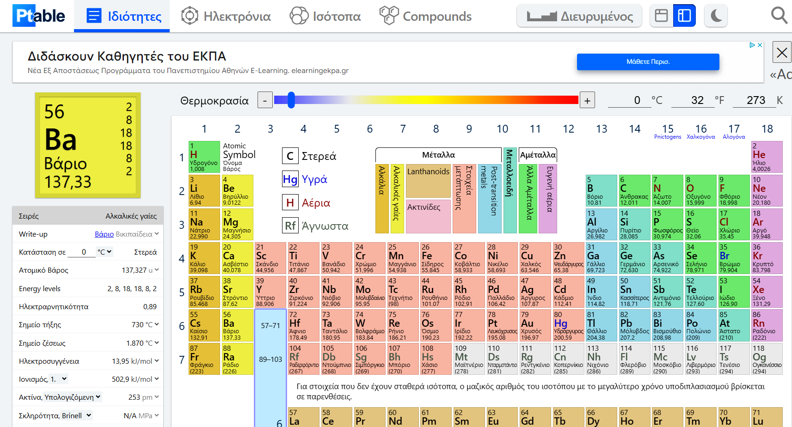
Δ.Δ.Ε. Α΄ Αθήνας
Συνάντηση ΠΕ04 Λυκείων
28/9/23
Α΄ Λυκείου
ΚΕΦΑΛΑΙΟ 1^{ο}: Βασικές έννοιες
1.1 Με τι ασχολείται η Χημεία. Ποια η σημασία της Χημείας στη ζωή μας.
1.2 Γνωρίσματα της ύλης (μάζα, όγκος, πυκνότητα). Μετρήσεις και μονάδες
1.3 Δομικά σωματίδια της ύλης – Δομή ατόμου- Ατομικός αριθμός – Μαζικός αριθμός –Ισότοπα
1.5 Ταξινόμηση της ύλης – Διαλύματα- Περιεκτικότητα διαλυμάτων – Διαλυτότητα
Συμπεριλαμβάνεται μόνο η υποενότητα «Διαλύματα – Περιεκτικότητες Διαλυμάτων»
(Γενικά για τα διαλύματα – Περιεκτικότητες Διαλυμάτων – Εκφράσεις περιεκτικότητας Διαλυτότητα).
ΚΕΦΑΛΑΙΟ 2^{ο}: Περιοδικός Πίνακας - Δεσμοί
2.1 Ηλεκτρονική δομή των ατόμων.
2.2 Κατάταξη των στοιχείων (Περιοδικός Πίνακας). Χρησιμότητα του Περιοδικού Πίνακα.
2.3 Γενικά για το χημικό δεσμό. – Παράγοντες που καθορίζουν τη χημική συμπεριφορά του
ατόμου. Είδη χημικών δεσμών (ιοντικός – ομοιοπολικός).
2.4 Η γλώσσα της Χημείας-Αριθμός οξείδωσης-Γραφή χημικών τύπων και εισαγωγή στην
ονοματολογία των ενώσεων.
(Κεφάλαιο 4^{ο}) 4.1 Σχετική ατομική μάζα – Σχετική μοριακή μάζα.
ΚΕΦΑΛΑΙΟ 3^{ο}: Οξέα – Βάσεις- Άλατα- Οξείδια
3.3 Οξείδια
3.5 Χημικές αντιδράσεις
Παρατηρήσεις:
- Στην υποενότητα «Χαρακτηριστικά χημικών αντιδράσεων» να διδαχθεί μόνο η
υποπαράγραφος «α. Πότε πραγματοποιείται μία χημική αντίδραση;»
- Στην υποπαράγραφο «Αντιδράσεις Απλής Αντικατάστασης» η «σειρά δραστικότητας
ορισμένων μετάλλων και αμέταλλων» να διδαχθεί αλλά να μην απομνημονευθεί.
- Στην υποπαράγραφο «Αντιδράσεις Διπλής Αντικατάστασης» ο Πίνακας 3.1
«Κυριότερα αέρια και ιζήματα» να διδαχθεί αλλά να μην απομνημονευθεί.
3.6 Οξέα, βάσεις, οξείδια, άλατα, εξουδετέρωση και… καθημερινή ζωή

Slide 12
Δ.Δ.Ε. Α΄ Αθήνας
Συνάντηση ΠΕ04 Λυκείων
28/9/23
Α΄ Λυκείου
ΚΕΦΑΛΑΙΟ 1^{ο}: Βασικές έννοιες
Απομνημόνευση
1.1 Με τι ασχολείται η Χημεία. Ποια η σημασία της Χημείας στη ζωή μας.
1.2 Γνωρίσματα της ύλης (μάζα, όγκος, πυκνότητα). Μετρήσεις και μονάδες
1.3 Δομικά σωματίδια της ύλης – Δομή ατόμου- Ατομικός αριθμός – Μαζικός αριθμός –Ισότοπα
1.5 Ταξινόμηση της ύλης – Διαλύματα- Περιεκτικότητα διαλυμάτων – Διαλυτότητα
Συμπεριλαμβάνεται μόνο η υποενότητα «Διαλύματα – Περιεκτικότητες Διαλυμάτων»
(Γενικά για τα διαλύματα – Περιεκτικότητες Διαλυμάτων – Εκφράσεις περιεκτικότητας Διαλυτότητα).
Ονοματολογίας των κυριότερων μονοατομικών ιόντων»
«Ονοματολογία των κυριότερων πολυατομικών ιόντων»
ΚΕΦΑΛΑΙΟ 2^{ο}: Περιοδικός Πίνακας - Δεσμοί
2.1 Ηλεκτρονική δομή των ατόμων.
2.2 Κατάταξη των στοιχείων (Περιοδικός Πίνακας). Χρησιμότητα του Περιοδικού Πίνακα.
2.3 Γενικά για το χημικό δεσμό. – Παράγοντες που καθορίζουν τη χημική συμπεριφορά του
ατόμου. Είδη χημικών δεσμών (ιοντικός – ομοιοπολικός).
2.4 Η γλώσσα της Χημείας-Αριθμός οξείδωσης-Γραφή χημικών τύπων και εισαγωγή στην
ονοματολογία των ενώσεων.
NO₃⁻ νιτρικό | CN⁻ κυάνιο | HCO₃⁻ όξινο ανθρακικό
CO₃²⁻ ανθρακικό
SO₄²⁻ θειικό
ΡΟ₄³⁻ φωσφορικό |  | ΜnO₄⁻ υπερμαγγανικό
OH⁻ υδροξείδιο |  | Cr₂O₇²⁻ διχρωμικό
ΝΗ₄⁺ αμμώνιο
(Κεφάλαιο 4^{ο}) 4.1 Σχετική ατομική μάζα – Σχετική μοριακή μάζα.
ΚΕΦΑΛΑΙΟ 3^{ο}: Οξέα – Βάσεις- Άλατα- Οξείδια
3.3 Οξείδια
3.5 Χημικές αντιδράσεις
3.6 Οξέα, βάσεις, οξείδια, άλατα, εξουδετέρωση και… καθημερινή ζωή
Να απομνημονευθούν οι Α.Ο. των K, Na, Ag, Ba, Ca, Mg, Zn, Al, Fe, F, από το Η ο (+1),
από το Ο ο (-2) και από τα Cl, Br, I ο (-1).

Slide 13
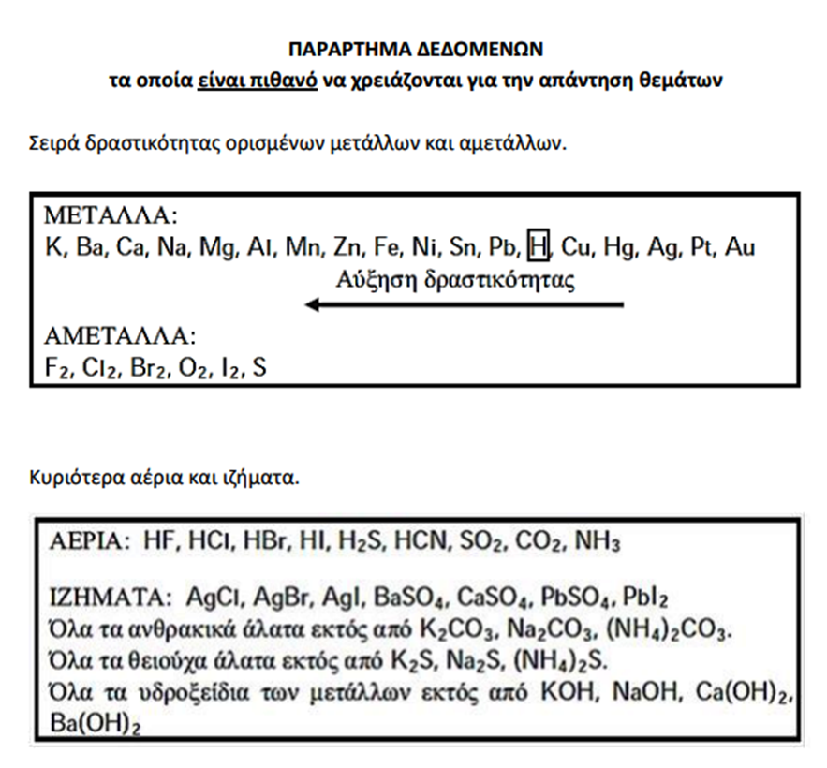
Δ.Δ.Ε. Α΄ Αθήνας
Συνάντηση ΠΕ04 Λυκείων
28/9/23
Α΄ Λυκείου
ΚΕΦΑΛΑΙΟ 1^{ο}: Βασικές έννοιες
Παρατηρήσεις:
- Στην υποενότητα «Χαρακτηριστικά χημικών αντιδράσεων» να διδαχθεί μόνο η υποπαράγραφος «α. Πότε πραγματοποιείται μία χημική αντίδραση;»
- Στην υποπαράγραφο «Αντιδράσεις Απλής Αντικατάστασης» η «σειρά δραστικότητας ορισμένων μετάλλων και αμέταλλων» να διδαχθεί αλλά να μην απομνημονευθεί.
- Στην υποπαράγραφο «Αντιδράσεις Διπλής Αντικατάστασης» ο Πίνακας 3.1 «Κυριότερα αέρια και ιζήματα» να διδαχθεί αλλά να μην απομνημονευθεί.
1.1 Με τι ασχολείται η Χημεία. Ποια η σημασία της Χημείας στη ζωή μας.
1.2 Γνωρίσματα της ύλης (μάζα, όγκος, πυκνότητα). Μετρήσεις και μονάδες
1.3 Δομικά σωματίδια της ύλης – Δομή ατόμου- Ατομικός αριθμός – Μαζικός αριθμός –Ισότοπα
1.5 Ταξινόμηση της ύλης – Διαλύματα- Περιεκτικότητα διαλυμάτων – Διαλυτότητα
Συμπεριλαμβάνεται μόνο η υποενότητα «Διαλύματα – Περιεκτικότητες Διαλυμάτων»
(Γενικά για τα διαλύματα – Περιεκτικότητες Διαλυμάτων – Εκφράσεις περιεκτικότητας Διαλυτότητα).
ΚΕΦΑΛΑΙΟ 2^{ο}: Περιοδικός Πίνακας - Δεσμοί
2.1 Ηλεκτρονική δομή των ατόμων.
2.2 Κατάταξη των στοιχείων (Περιοδικός Πίνακας). Χρησιμότητα του Περιοδικού Πίνακα.
2.3 Γενικά για το χημικό δεσμό. – Παράγοντες που καθορίζουν τη χημική συμπεριφορά του
ατόμου. Είδη χημικών δεσμών (ιοντικός – ομοιοπολικός).
2.4 Η γλώσσα της Χημείας-Αριθμός οξείδωσης-Γραφή χημικών τύπων και εισαγωγή στην
ονοματολογία των ενώσεων.
(Κεφάλαιο 4^{ο}) 4.1 Σχετική ατομική μάζα – Σχετική μοριακή μάζα.
ΚΕΦΑΛΑΙΟ 3^{ο}: Οξέα – Βάσεις- Άλατα- Οξείδια
3.3 Οξείδια
3.5 Χημικές αντιδράσεις
3.6 Οξέα, βάσεις, οξείδια, άλατα, εξουδετέρωση και… καθημερινή ζωή

Slide 14
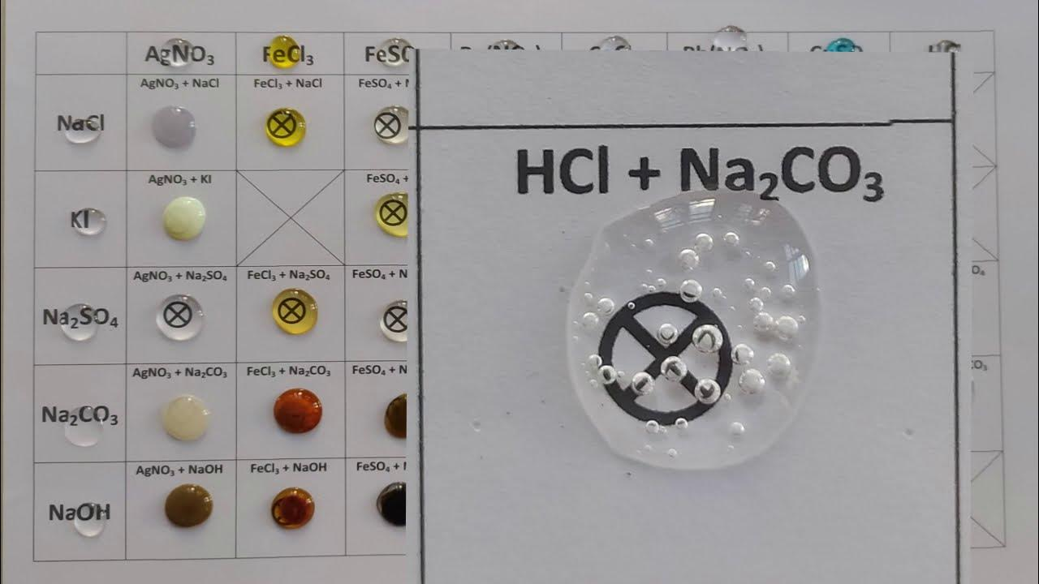
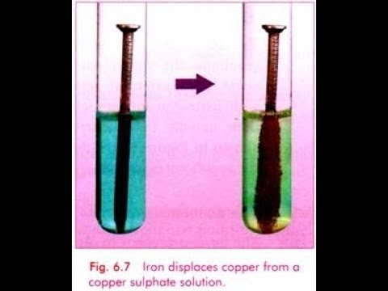
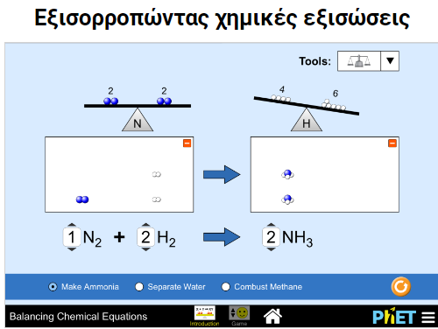
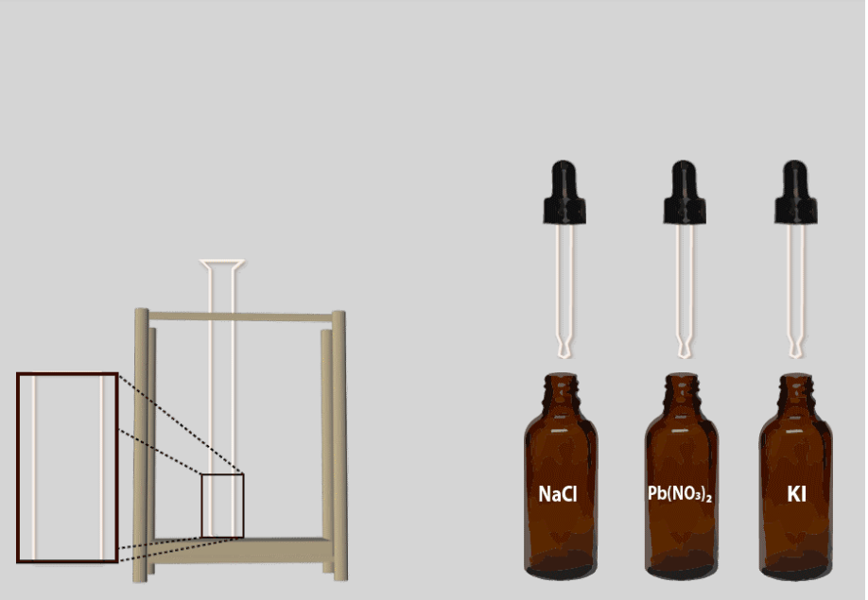
Δ.Δ.Ε. Α΄ Αθήνας
Συνάντηση ΠΕ04 Λυκείων
28/9/23
Α΄ Λυκείου
ΚΕΦΑΛΑΙΟ 1^{ο}: Βασικές έννοιες
1.1 Με τι ασχολείται η Χημεία. Ποια η σημασία της Χημείας στη ζωή μας.
1.2 Γνωρίσματα της ύλης (μάζα, όγκος, πυκνότητα). Μετρήσεις και μονάδες
1.3 Δομικά σωματίδια της ύλης – Δομή ατόμου- Ατομικός αριθμός – Μαζικός αριθμός –Ισότοπα
1.5 Ταξινόμηση της ύλης – Διαλύματα- Περιεκτικότητα διαλυμάτων – Διαλυτότητα
Συμπεριλαμβάνεται μόνο η υποενότητα «Διαλύματα – Περιεκτικότητες Διαλυμάτων»
(Γενικά για τα διαλύματα – Περιεκτικότητες Διαλυμάτων – Εκφράσεις περιεκτικότητας Διαλυτότητα).
ΚΕΦΑΛΑΙΟ 2^{ο}: Περιοδικός Πίνακας - Δεσμοί
2.1 Ηλεκτρονική δομή των ατόμων.
2.2 Κατάταξη των στοιχείων (Περιοδικός Πίνακας). Χρησιμότητα του Περιοδικού Πίνακα.
2.3 Γενικά για το χημικό δεσμό. – Παράγοντες που καθορίζουν τη χημική συμπεριφορά του
ατόμου. Είδη χημικών δεσμών (ιοντικός – ομοιοπολικός).
2.4 Η γλώσσα της Χημείας-Αριθμός οξείδωσης-Γραφή χημικών τύπων και εισαγωγή στην
ονοματολογία των ενώσεων.
(Κεφάλαιο 4^{ο}) 4.1 Σχετική ατομική μάζα – Σχετική μοριακή μάζα.
ΚΕΦΑΛΑΙΟ 3^{ο}: Οξέα – Βάσεις- Άλατα- Οξείδια
3.3 Οξείδια
3.5 Χημικές αντιδράσεις
3.6 Οξέα, βάσεις, οξείδια, άλατα, εξουδετέρωση και… καθημερινή ζωή

Slide 15
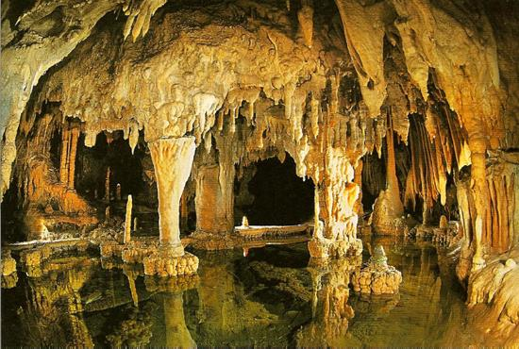

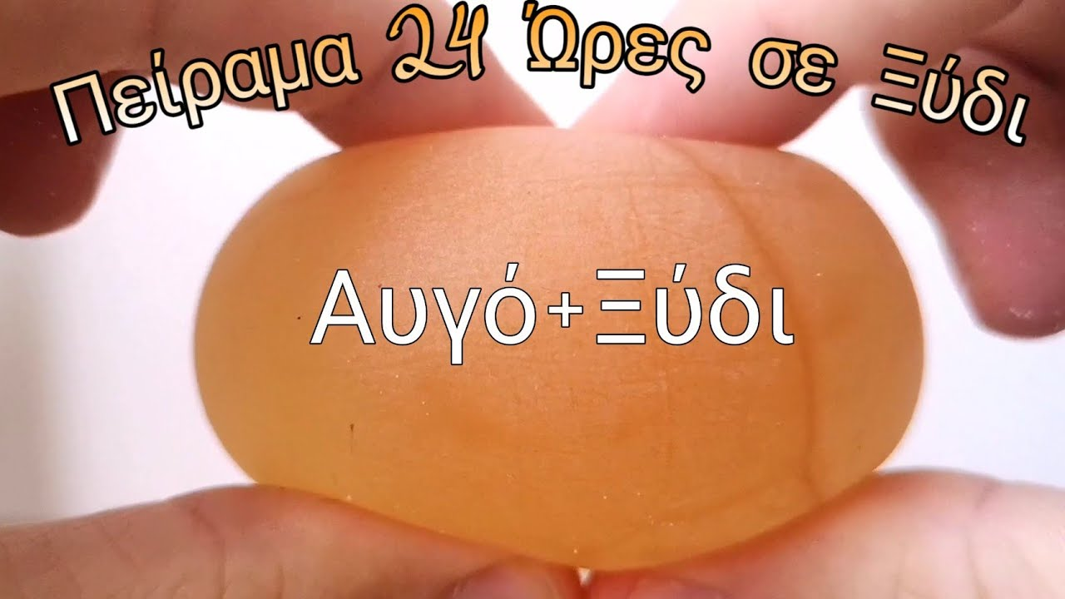
Δ.Δ.Ε. Α΄ Αθήνας
Συνάντηση ΠΕ04 Λυκείων
28/9/23
Α΄ Λυκείου
ΚΕΦΑΛΑΙΟ 1^{ο}: Βασικές έννοιες
1.1 Με τι ασχολείται η Χημεία. Ποια η σημασία της Χημείας στη ζωή μας.
1.2 Γνωρίσματα της ύλης (μάζα, όγκος, πυκνότητα). Μετρήσεις και μονάδες
1.3 Δομικά σωματίδια της ύλης – Δομή ατόμου- Ατομικός αριθμός – Μαζικός αριθμός –Ισότοπα
1.5 Ταξινόμηση της ύλης – Διαλύματα- Περιεκτικότητα διαλυμάτων – Διαλυτότητα
Συμπεριλαμβάνεται μόνο η υποενότητα «Διαλύματα – Περιεκτικότητες Διαλυμάτων»
(Γενικά για τα διαλύματα – Περιεκτικότητες Διαλυμάτων – Εκφράσεις περιεκτικότητας Διαλυτότητα).
ΚΕΦΑΛΑΙΟ 2^{ο}: Περιοδικός Πίνακας - Δεσμοί
2.1 Ηλεκτρονική δομή των ατόμων.
2.2 Κατάταξη των στοιχείων (Περιοδικός Πίνακας). Χρησιμότητα του Περιοδικού Πίνακα.
2.3 Γενικά για το χημικό δεσμό. – Παράγοντες που καθορίζουν τη χημική συμπεριφορά του
ατόμου. Είδη χημικών δεσμών (ιοντικός – ομοιοπολικός).
2.4 Η γλώσσα της Χημείας-Αριθμός οξείδωσης-Γραφή χημικών τύπων και εισαγωγή στην
ονοματολογία των ενώσεων.
(Κεφάλαιο 4^{ο}) 4.1 Σχετική ατομική μάζα – Σχετική μοριακή μάζα.
ΚΕΦΑΛΑΙΟ 3^{ο}: Οξέα – Βάσεις- Άλατα- Οξείδια
3.3 Οξείδια
3.5 Χημικές αντιδράσεις
3.6 Οξέα, βάσεις, οξείδια, άλατα, εξουδετέρωση και… καθημερινή ζωή

Slide 16

Δ.Δ.Ε. Α΄ Αθήνας
Συνάντηση ΠΕ04 Λυκείων
28/9/23
Α΄ Λυκείου
ΚΕΦΑΛΑΙΟ 4o: Στοιχειομετρία
4.1 mol, αριθμός Avogadro, γραμμομοριακός όγκος
4.2 Καταστατική εξίσωση των αερίων
4.3 Συγκέντρωση διαλύματος – αραίωση, ανάμειξη διαλυμάτων

Slide 17
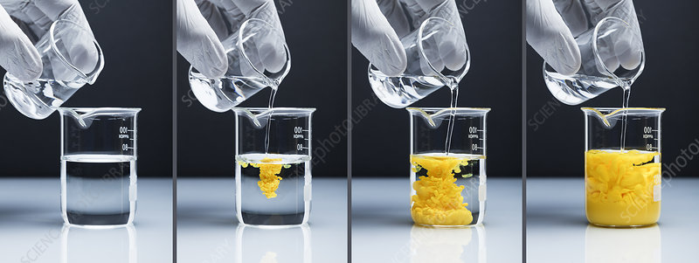
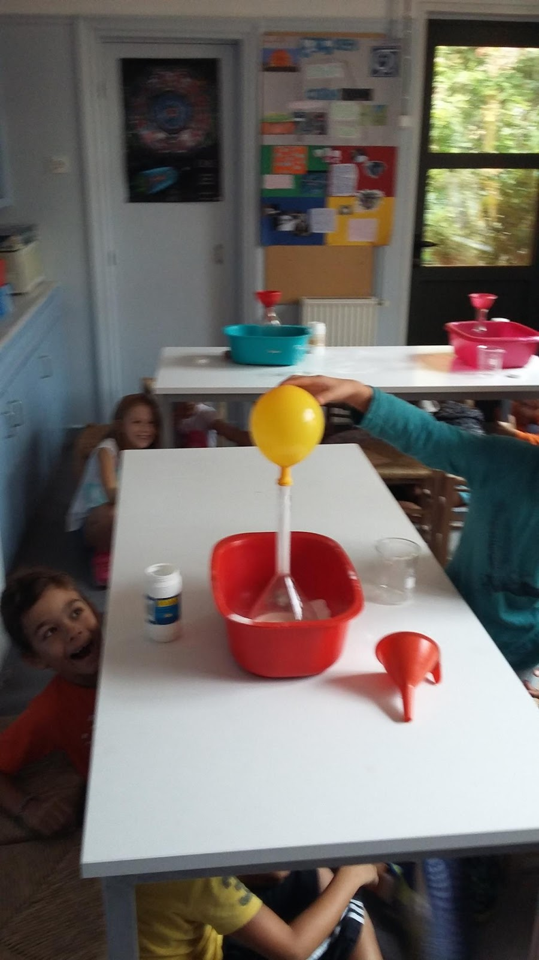
Δ.Δ.Ε. Α΄ Αθήνας
Συνάντηση ΠΕ04 Λυκείων
28/9/23
Β΄ Λυκείου
Από το ΒΙΒΛΙΟ Α΄ ΛΥΚΕΙΟΥ
ΚΕΦΑΛΑΙΟ 4ο «Στοιχειομετρία»
Εκτός από τις παραγράφους «Ασκήσεις στις οποίες η ουσία που δίνεται ή ζητείται δεν είναι καθαρή» και «Ασκήσεις με διαδοχικές αντιδράσεις
4.4 Στοιχειομετρικοί υπολογισμοί.
Να διδαχθούν τα Παραδείγματα 4.14, 4.16, 4.18 και 4.19.
ΚΕΦΑΛΑΙΟ 1ο: Γενικό Μέρος Οργανικής Χημείας
Από το ΒΙΒΛΙΟ Β΄ ΛΥΚΕΙΟΥ
1.1 Εισαγωγή στην οργανική χημεία
1.2 Ταξινόμηση οργανικών ενώσεων – ομόλογες σειρές
1.3 Ονοματολογία άκυκλων οργανικών ενώσεων
1.4 Ισομέρεια
ΚΕΦΑΛΑΙΟ 2o: Πετρέλαιο-Υδρογονάνθρακες
2.1 Πετρέλαιο - Προϊόντα πετρελαίου. Βενζίνη. Καύση-καύσιμα.
2.2 Νάφθα – Πετροχημικά.
2.3 Αλκάνια - Μεθάνιο, φυσικό αέριο, βιοαέριο.
2.4 Καυσαέρια- καταλύτες αυτοκινήτων.
2.5 Αλκένια – αιθένιο ή αιθυλένιο.
2.6 Αλκίνια - αιθίνιο ή ακετυλένιο, εκτός από τις παραγράφους «Παρασκευές ακετυλενίου»
και «γ. Πολυμερισμός», την αντίδραση σχηματισμού του χαλκοακετυλενιδίου, τον πίνακα
«Συνθέσεις ακετυλενίου» και το παράδειγμα 2.6
Υπολογισμοί (στερεού, αερίου)
ΚΕΦΑΛΑΙΟ 3o: Αλκοόλες - Φαινόλες
3.1 Αλκοόλες.
3.2 Κορεσμένες μονοσθενείς αλκοόλες-Αιθανόλη.

Slide 18
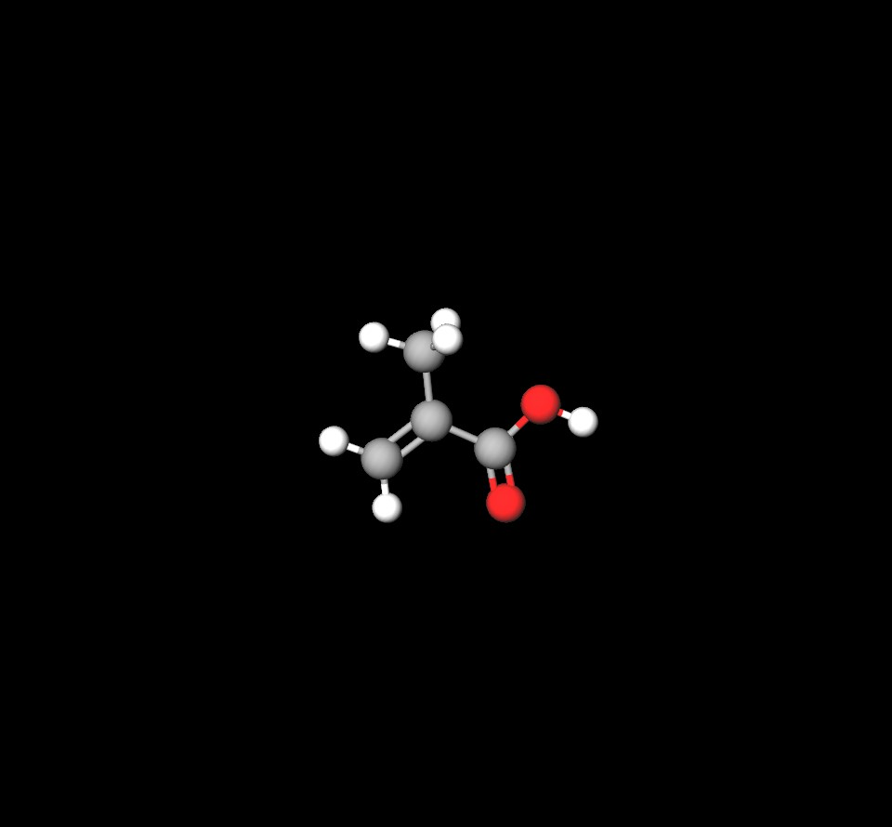
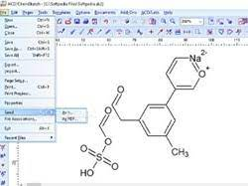
Δ.Δ.Ε. Α΄ Αθήνας
Συνάντηση ΠΕ04 Λυκείων
28/9/23
Β΄ Λυκείου
Από το ΒΙΒΛΙΟ Α΄ ΛΥΚΕΙΟΥ
ΚΕΦΑΛΑΙΟ 4ο «Στοιχειομετρία»
4.4 Στοιχειομετρικοί υπολογισμοί.
Να διδαχθούν τα Παραδείγματα 4.14, 4.16, 4.18 και 4.19.
ΚΕΦΑΛΑΙΟ 1ο: Γενικό Μέρος Οργανικής Χημείας
Από το ΒΙΒΛΙΟ Β΄ ΛΥΚΕΙΟΥ
1.1 Εισαγωγή στην οργανική χημεία
1.2 Ταξινόμηση οργανικών ενώσεων – ομόλογες σειρές
1.3 Ονοματολογία άκυκλων οργανικών ενώσεων
1.4 Ισομέρεια
ΚΕΦΑΛΑΙΟ 2o: Πετρέλαιο-Υδρογονάνθρακες
chemsketch
2.1 Πετρέλαιο - Προϊόντα πετρελαίου. Βενζίνη. Καύση-καύσιμα.
2.2 Νάφθα – Πετροχημικά.
2.3 Αλκάνια - Μεθάνιο, φυσικό αέριο, βιοαέριο.
2.4 Καυσαέρια- καταλύτες αυτοκινήτων.
2.5 Αλκένια – αιθένιο ή αιθυλένιο.
2.6 Αλκίνια - αιθίνιο ή ακετυλένιο, εκτός από τις παραγράφους «Παρασκευές ακετυλενίου»
και «γ. Πολυμερισμός», την αντίδραση σχηματισμού του χαλκοακετυλενιδίου, τον πίνακα
«Συνθέσεις ακετυλενίου» και το παράδειγμα 2.6
https://molview.org/?cid=4093
Γενική Παρατήρηση: Θέματα που αφορούν στην ονοματολογία των άκυκλων οργανικών ενώσεων (ενότητα 1.3) και στο φαινόμενο της ισομέρειας (ενότητα 1.4) να συζητούνται σε
κάθε κεφάλαιο για την ομάδα των οργανικών ενώσεων που διαπραγματεύεται.
ΚΕΦΑΛΑΙΟ 3o: Αλκοόλες - Φαινόλες
3.1 Αλκοόλες.
3.2 Κορεσμένες μονοσθενείς αλκοόλες-Αιθανόλη.

Slide 19
Δ.Δ.Ε. Α΄ Αθήνας
Συνάντηση ΠΕ04 Λυκείων
28/9/23
Β΄ Λυκείου
Από το ΒΙΒΛΙΟ Α΄ ΛΥΚΕΙΟΥ
ΚΕΦΑΛΑΙΟ 4ο «Στοιχειομετρία»
4.4 Στοιχειομετρικοί υπολογισμοί.
Να διδαχθούν τα Παραδείγματα 4.14, 4.16, 4.18 και 4.19.
Εκτός από τις παραγράφους «Παρασκευές
(των αλκανίων)» «γ. Υποκατάσταση (των αλκανίων)».
ΚΕΦΑΛΑΙΟ 1ο: Γενικό Μέρος Οργανικής Χημείας
Από το ΒΙΒΛΙΟ Β΄ ΛΥΚΕΙΟΥ
1.1 Εισαγωγή στην οργανική χημεία
1.2 Ταξινόμηση οργανικών ενώσεων – ομόλογες σειρές
1.3 Ονοματολογία άκυκλων οργανικών ενώσεων
1.4 Ισομέρεια
ΚΕΦΑΛΑΙΟ 2o: Πετρέλαιο-Υδρογονάνθρακες
2.1 Πετρέλαιο - Προϊόντα πετρελαίου. Βενζίνη. Καύση-καύσιμα.
2.2 Νάφθα – Πετροχημικά.
2.3 Αλκάνια - Μεθάνιο, φυσικό αέριο, βιοαέριο.
2.4 Καυσαέρια- καταλύτες αυτοκινήτων.
2.5 Αλκένια – αιθένιο ή αιθυλένιο.
2.6 Αλκίνια - αιθίνιο ή ακετυλένιο
ΚΕΦΑΛΑΙΟ 3o: Αλκοόλες - Φαινόλες
3.1 Αλκοόλες.
3.2 Κορεσμένες μονοσθενείς αλκοόλες-Αιθανόλη.

Slide 20

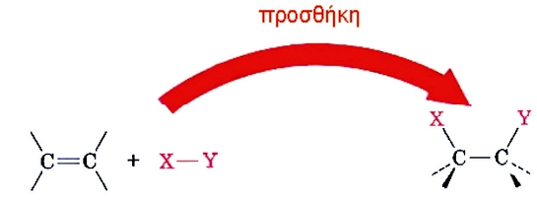
Δ.Δ.Ε. Α΄ Αθήνας
Συνάντηση ΠΕ04 Λυκείων
28/9/23
Β΄ Λυκείου
Από το ΒΙΒΛΙΟ Α΄ ΛΥΚΕΙΟΥ
ΚΕΦΑΛΑΙΟ 4ο «Στοιχειομετρία»
4.4 Στοιχειομετρικοί υπολογισμοί.
Να διδαχθούν τα Παραδείγματα 4.14, 4.16, 4.18 και 4.19.
ΚΕΦΑΛΑΙΟ 1ο: Γενικό Μέρος Οργανικής Χημείας
Από το ΒΙΒΛΙΟ Β΄ ΛΥΚΕΙΟΥ
1.1 Εισαγωγή στην οργανική χημεία
1.2 Ταξινόμηση οργανικών ενώσεων – ομόλογες σειρές
1.3 Ονοματολογία άκυκλων οργανικών ενώσεων
1.4 Ισομέρεια
ΚΕΦΑΛΑΙΟ 2o: Πετρέλαιο-Υδρογονάνθρακες
2.1 Πετρέλαιο - Προϊόντα πετρελαίου. Βενζίνη. Καύση-καύσιμα.
2.2 Νάφθα – Πετροχημικά.
2.3 Αλκάνια - Μεθάνιο, φυσικό αέριο, βιοαέριο.
2.4 Καυσαέρια- καταλύτες αυτοκινήτων.
2.5 Αλκένια – αιθένιο ή αιθυλένιο.
2.6 Αλκίνια - αιθίνιο ή ακετυλένιο
Εκτός από τις παραγράφους «Παρασκευές ακετυλενίου»
και «γ. Πολυμερισμός», την αντίδραση σχηματισμού του χαλκοακετυλενιδίου, τον πίνακα «Συνθέσεις ακετυλενίου» και το παράδειγμα 2.6
ΚΕΦΑΛΑΙΟ 3o: Αλκοόλες - Φαινόλες
3.1 Αλκοόλες.
3.2 Κορεσμένες μονοσθενείς αλκοόλες-Αιθανόλη.

Slide 21

Δ.Δ.Ε. Α΄ Αθήνας
Συνάντηση ΠΕ04 Λυκείων
28/9/23
Β΄ Λυκείου
Από το ΒΙΒΛΙΟ Α΄ ΛΥΚΕΙΟΥ
ΚΕΦΑΛΑΙΟ 4ο «Στοιχειομετρία»
4.4 Στοιχειομετρικοί υπολογισμοί.
Να διδαχθούν τα Παραδείγματα 4.14, 4.16, 4.18 και 4.19.
Εκτός από τις παραγράφους
«Ειδικές μέθοδοι παρασκευής μεθανόλης»,
«Αφυδάτωση (αλκοολών)»
«Μερικές χαρακτηριστικές αντιδράσεις των καρβονυλικών ενώσεων».
ΚΕΦΑΛΑΙΟ 1ο: Γενικό Μέρος Οργανικής Χημείας
Από το ΒΙΒΛΙΟ Β΄ ΛΥΚΕΙΟΥ
1.1 Εισαγωγή στην οργανική χημεία
1.2 Ταξινόμηση οργανικών ενώσεων – ομόλογες σειρές
1.3 Ονοματολογία άκυκλων οργανικών ενώσεων
1.4 Ισομέρεια
ΚΕΦΑΛΑΙΟ 2o: Πετρέλαιο-Υδρογονάνθρακες
2.1 Πετρέλαιο - Προϊόντα πετρελαίου. Βενζίνη. Καύση-καύσιμα.
2.2 Νάφθα – Πετροχημικά.
2.3 Αλκάνια - Μεθάνιο, φυσικό αέριο, βιοαέριο.
2.4 Καυσαέρια- καταλύτες αυτοκινήτων.
2.5 Αλκένια – αιθένιο ή αιθυλένιο.
2.6 Αλκίνια - αιθίνιο ή ακετυλένιο
CH₃CH₂OH + CuO→ CH₃CHO + Cu + H₂O
3CH₃CH₂OH + 2K₂Cr₂O₇ + 8H₂SO₄ → 3CH₃CΟOH + 2Cr₂(SO₄)₃ +2K₂SO₄ + 11H₂O
ΚΕΦΑΛΑΙΟ 3o: Αλκοόλες - Φαινόλες
3.1 Αλκοόλες.
3.2 Κορεσμένες μονοσθενείς αλκοόλες-Αιθανόλη.

Slide 22

Δ.Δ.Ε. Α΄ Αθήνας
Συνάντηση ΠΕ04 Λυκείων
28/9/23
Β΄ Λυκείου
Από το ΒΙΒΛΙΟ Β΄ ΛΥΚΕΙΟΥ
Αντίδραση µε Pb
ΚΕΦΑΛΑΙΟ 4ο : Καρβοξυλικά οξέα
CH₃COOH
H₂O
4.1 Κορεσμένα μονοκαρβοξυλικά οξέα – αιθανικό οξύ.
ΚΕΦΑΛΑΙΟ 5ο: Βιομόρια και άλλα μόρια
5.2 Λίπη και έλαια, εκτός της παραγράφου «Βιολογικός ρόλος των λιπών και ελαίων»
ΚΕΦΑΛΑΙΟ 2ο 2.8. Ατμοσφαιρική ρύπανση – Φαινόμενο θερμοκηπίου – Τρύπα όζοντος (project)

Slide 23




Δ.Δ.Ε. Α΄ Αθήνας
Συνάντηση ΠΕ04 Λυκείων
28/9/23
Β΄ Λυκείου
Από το ΒΙΒΛΙΟ Β΄ ΛΥΚΕΙΟΥ
Αντίδραση µε Pb
ΚΕΦΑΛΑΙΟ 4ο : Καρβοξυλικά οξέα
CH₃COOH
H₂O
4.1 Κορεσμένα μονοκαρβοξυλικά οξέα – αιθανικό οξύ.
ΚΕΦΑΛΑΙΟ 5ο: Βιομόρια και άλλα μόρια
5.2 Λίπη και έλαια, εκτός της παραγράφου «Βιολογικός ρόλος των λιπών και ελαίων»
ΚΕΦΑΛΑΙΟ 2ο 2.8. Ατμοσφαιρική ρύπανση – Φαινόμενο θερμοκηπίου – Τρύπα όζοντος (project)

Slide 24





Δ.Δ.Ε. Α΄ Αθήνας
Συνάντηση ΠΕ04 Λυκείων
28/9/23
Β΄ Λυκείου
Από το ΒΙΒΛΙΟ Β΄ ΛΥΚΕΙΟΥ
Αντίδραση µε Pb
ΚΕΦΑΛΑΙΟ 4ο : Καρβοξυλικά οξέα
CH₃COOH
H₂O
4.1 Κορεσμένα μονοκαρβοξυλικά οξέα – αιθανικό οξύ.
ΚΕΦΑΛΑΙΟ 5ο: Βιομόρια και άλλα μόρια
5.2 Λίπη και έλαια, εκτός της παραγράφου «Βιολογικός ρόλος των λιπών και ελαίων»
ΚΕΦΑΛΑΙΟ 2ο 2.8. Ατμοσφαιρική ρύπανση – Φαινόμενο θερμοκηπίου – Τρύπα όζοντος (project)

Slide 25




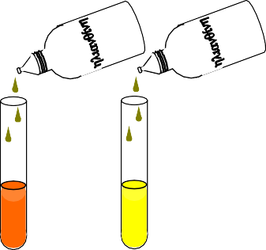
Δ.Δ.Ε. Α΄ Αθήνας
Συνάντηση ΠΕ04 Λυκείων
28/9/23
Β΄ Λυκείου
Από το ΒΙΒΛΙΟ Β΄ ΛΥΚΕΙΟΥ
ΚΕΦΑΛΑΙΟ 4ο : Καρβοξυλικά οξέα
4.1 Κορεσμένα μονοκαρβοξυλικά οξέα – αιθανικό οξύ.
Μέτρηση pH µε πεχαµετρικό χαρτί.
ΚΕΦΑΛΑΙΟ 5ο: Βιομόρια και άλλα μόρια
5.2 Λίπη και έλαια, εκτός της παραγράφου «Βιολογικός ρόλος των λιπών και ελαίων»
ΚΕΦΑΛΑΙΟ 2ο 2.8. Ατμοσφαιρική ρύπανση – Φαινόμενο θερμοκηπίου – Τρύπα όζοντος (project)
Αντίδραση µε σόδα
ΟΞΥ
ΝΕΡΟ

Slide 26
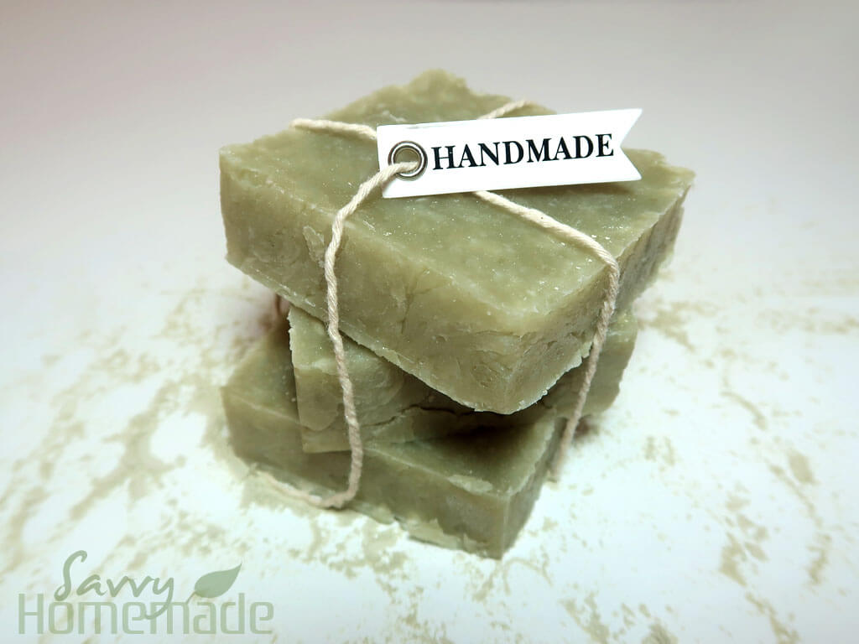
Δ.Δ.Ε. Α΄ Αθήνας
Συνάντηση ΠΕ04 Λυκείων
28/9/23
Β΄ Λυκείου
Από το ΒΙΒΛΙΟ Β΄ ΛΥΚΕΙΟΥ
ΚΕΦΑΛΑΙΟ 4ο : Καρβοξυλικά οξέα
Παρασκευή Σαπουνιού
4.1 Κορεσμένα μονοκαρβοξυλικά οξέα – αιθανικό οξύ.
ΚΕΦΑΛΑΙΟ 5ο: Βιομόρια και άλλα μόρια
5.2 Λίπη και έλαια, εκτός της παραγράφου «Βιολογικός ρόλος των λιπών και ελαίων»
ΚΕΦΑΛΑΙΟ 2ο 2.8. Ατμοσφαιρική ρύπανση – Φαινόμενο θερμοκηπίου – Τρύπα όζοντος (project)
https://www.slideshare.net/charalampatou/2-1-82237684

Slide 27
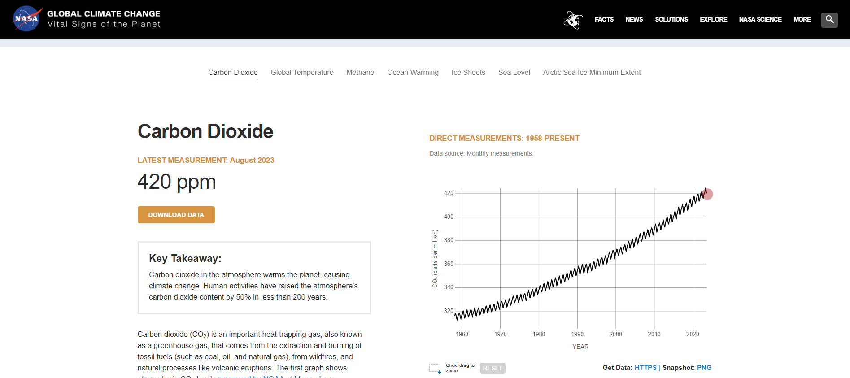
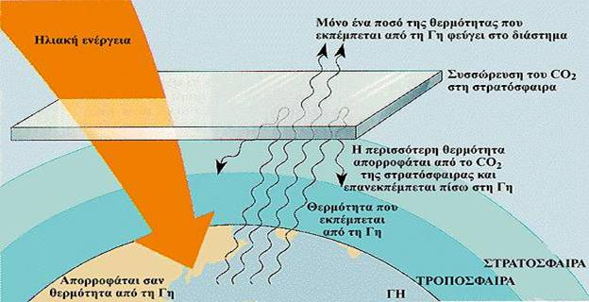
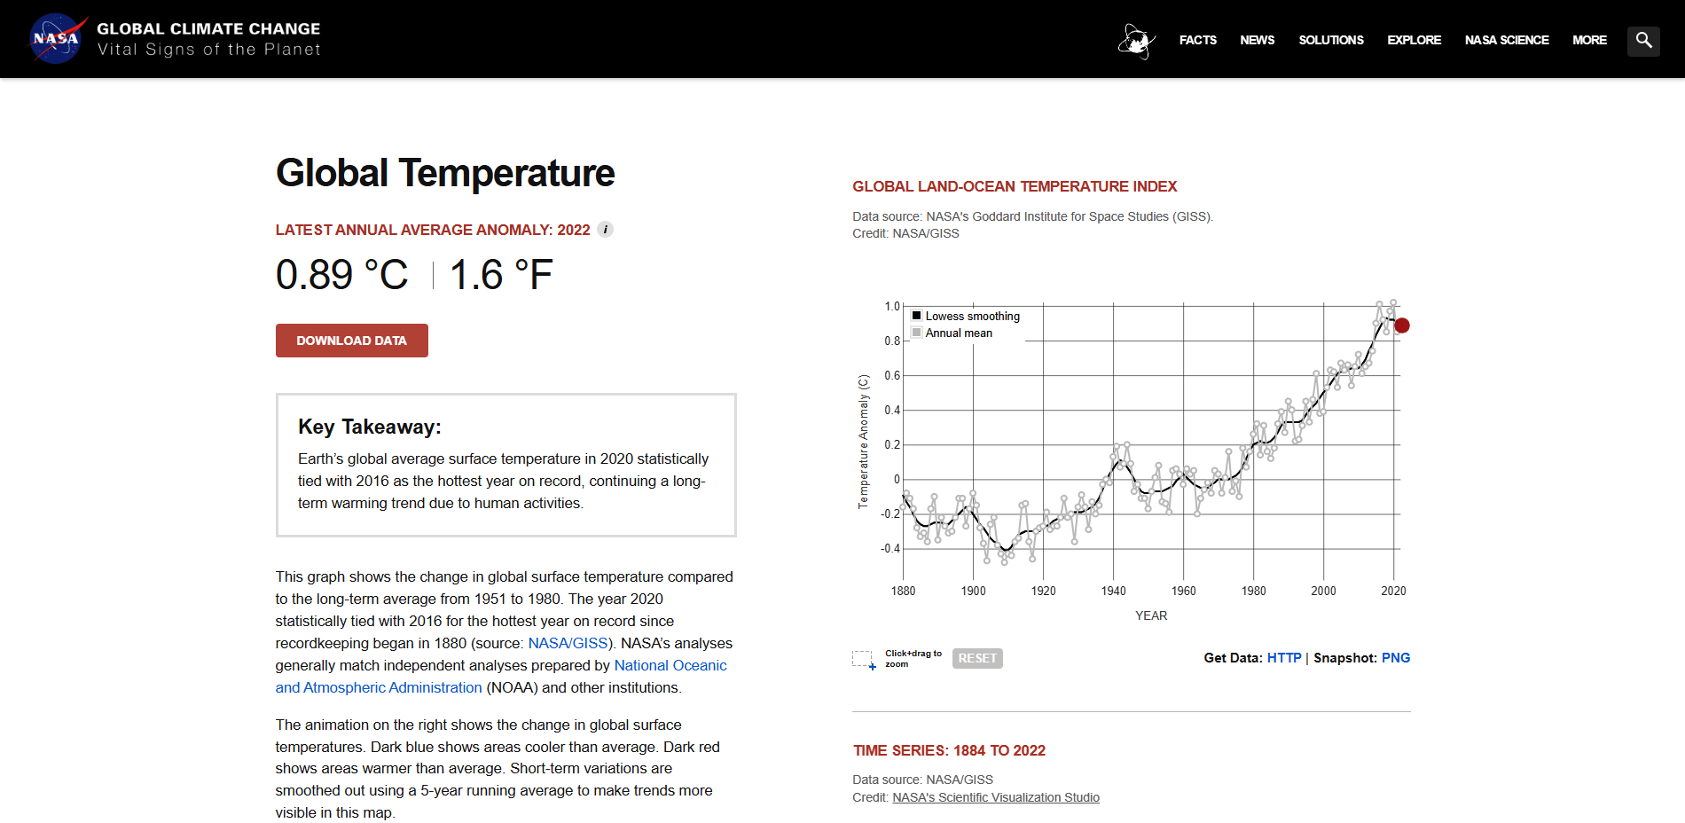
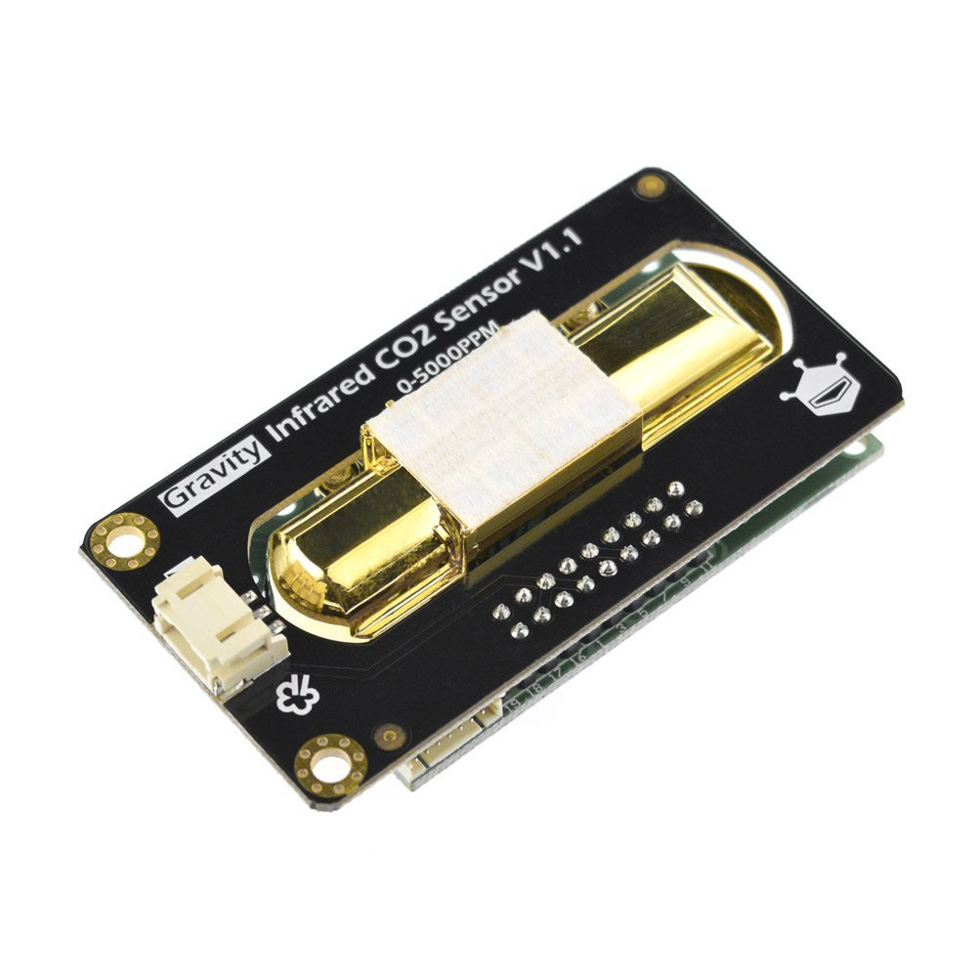
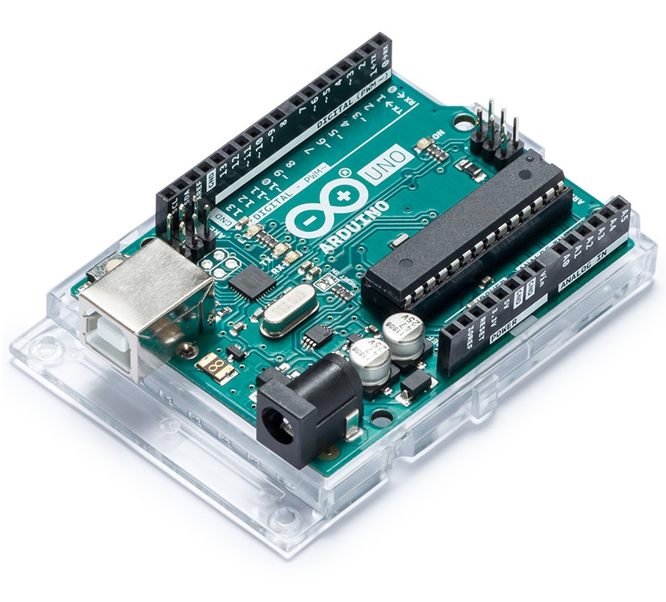
Δ.Δ.Ε. Α΄ Αθήνας
Συνάντηση ΠΕ04 Λυκείων
28/9/23
Β΄ Λυκείου
Από το ΒΙΒΛΙΟ Β΄ ΛΥΚΕΙΟΥ
ΚΕΦΑΛΑΙΟ 4ο : Καρβοξυλικά οξέα
4.1 Κορεσμένα μονοκαρβοξυλικά οξέα – αιθανικό οξύ.
ΚΕΦΑΛΑΙΟ 5ο: Βιομόρια και άλλα μόρια
5.2 Λίπη και έλαια, εκτός της παραγράφου «Βιολογικός ρόλος των λιπών και ελαίων»
ΚΕΦΑΛΑΙΟ 2ο 2.8. Ατμοσφαιρική ρύπανση – Φαινόμενο θερμοκηπίου – Τρύπα όζοντος (project)

Slide 28
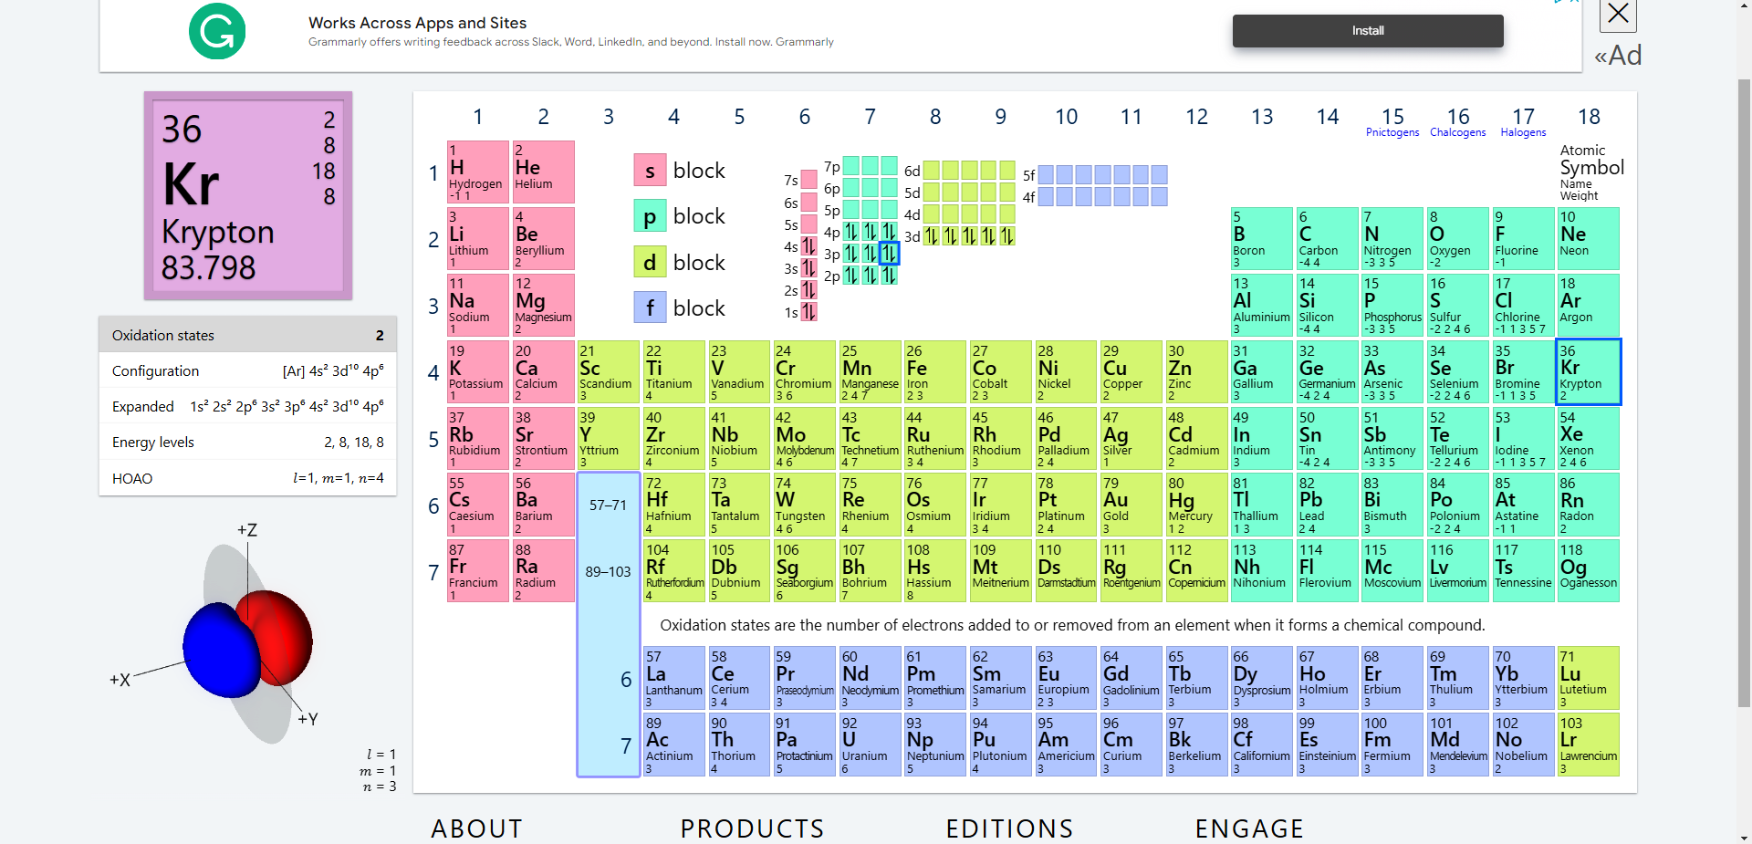
Δ.Δ.Ε. Α΄ Αθήνας
Συνάντηση ΠΕ04 Λυκείων
28/9/23
Από το Βιβλίο: «ΧΗΜΕΙΑ - ΤΕΥΧΟΣ Β'»
Γ΄ Λυκείου
6.1. «Τροχιακό – Κβαντικοί αριθμοί»
6.2. «Αρχές δόμησης πολυηλεκτρονικών ατόμων»
6.3. «Δομή περιοδικού πίνακα (τομείς s,p,d,f) – Στοιχεία μετάπτωσης»
6.4. «Μεταβολή ορισμένων περιοδικών ιδιοτήτων.
7.1. «Δομή οργανικών ενώσεων – διπλός και τριπλός δεσμός – Επαγωγικό φαινόμενο»
Από το Βιβλίο: «ΧΗΜΕΙΑ - ΤΕΥΧΟΣ Α'»
ΚΕΦΑΛΑΙΟ 1. ΔΙΑΜΟΡΙΑΚΕΣ ΔΥΝΑΜΕΙΣ - ΚΑΤΑΣΤΑΣΕΙΣ ΤΗΣ ΥΛΗΣ-ΠΡΟΣΘΕΤΙΚΕΣ ΙΔΙΟΤΗΤΕΣ
1.1. «Διαμοριακές δυνάμεις - Μεταβολές καταστάσεων και ιδιότητες υγρών»
1.2 «Προσθετικές ιδιότητες διαλυμάτων»
Από το Βιβλίο: «ΧΗΜΕΙΑ - ΤΕΥΧΟΣ Β'»
2.1 «Μεταβολή ενέργειας κατά τις χημικές μεταβολές. Ενδόθερμες-εξώθερμες
αντιδράσεις. Θερμότητα αντίδρασης – ενθαλπία».
2.2 «Θερμιδομετρία – Νόμοι θερμοχημείας»
ΚΕΦΑΛΑΙΟ 3. ΧΗΜΙΚΗ ΚΙΝΗΤΙΚΗ
3.1 «Γενικά για τη χημική κινητική και τη χημική αντίδραση - Ταχύτητα αντίδρασης»
3.2 «Παράγοντες που επηρεάζουν την ταχύτητα αντίδρασης. Καταλύτες»
3.3 «Νόμος ταχύτητας – Μηχανισμός αντίδρασης»

Slide 29
Δ.Δ.Ε. Α΄ Αθήνας
Συνάντηση ΠΕ04 Λυκείων
28/9/23
Από το Βιβλίο: «ΧΗΜΕΙΑ - ΤΕΥΧΟΣ Β'»
Γ΄ Λυκείου
6.1. «Τροχιακό – Κβαντικοί αριθμοί»
6.2. «Αρχές δόμησης πολυηλεκτρονικών ατόμων»
Παρατήρηση: H υποενότητα «Επαγωγικό φαινόμενο» είναι ΕΝΤΟΣ ύλης και προτείνεται να διδαχθεί στο πλαίσιο του 5ου Κεφαλαίου «Οξέα – Βάσεις και Ιοντική Ισορροπία» και συγκεκριμένα στο πλαίσιο της διδασκαλίας της υποενότητας «Ισχύς οξέων – βάσεων και μοριακή δομή» για την πιο ολοκληρωμένη κατανόηση του επαγωγικού φαινομένου καθώς και της επίδρασής του στην ισχύ οξέων και βάσεων (ενότητα 5.2).
6.3. «Δομή περιοδικού πίνακα (τομείς s,p,d,f) – Στοιχεία μετάπτωσης»
6.4. «Μεταβολή ορισμένων περιοδικών ιδιοτήτων.
7.1. «Δομή οργανικών ενώσεων – διπλός και τριπλός δεσμός – Επαγωγικό φαινόμενο»
Από το Βιβλίο: «ΧΗΜΕΙΑ - ΤΕΥΧΟΣ Α'»
ΚΕΦΑΛΑΙΟ 1. ΔΙΑΜΟΡΙΑΚΕΣ ΔΥΝΑΜΕΙΣ - ΚΑΤΑΣΤΑΣΕΙΣ ΤΗΣ ΥΛΗΣ-ΠΡΟΣΘΕΤΙΚΕΣ ΙΔΙΟΤΗΤΕΣ
1.1. «Διαμοριακές δυνάμεις - Μεταβολές καταστάσεων και ιδιότητες υγρών»
1.2 «Προσθετικές ιδιότητες διαλυμάτων»
Από το Βιβλίο: «ΧΗΜΕΙΑ - ΤΕΥΧΟΣ Β'»
2.1 «Μεταβολή ενέργειας κατά τις χημικές μεταβολές. Ενδόθερμες-εξώθερμες
αντιδράσεις. Θερμότητα αντίδρασης – ενθαλπία».
2.2 «Θερμιδομετρία – Νόμοι θερμοχημείας»
ΚΕΦΑΛΑΙΟ 3. ΧΗΜΙΚΗ ΚΙΝΗΤΙΚΗ
3.1 «Γενικά για τη χημική κινητική και τη χημική αντίδραση - Ταχύτητα αντίδρασης»
3.2 «Παράγοντες που επηρεάζουν την ταχύτητα αντίδρασης. Καταλύτες»
3.3 «Νόμος ταχύτητας – Μηχανισμός αντίδρασης»

Slide 30

Δ.Δ.Ε. Α΄ Αθήνας
Συνάντηση ΠΕ04 Λυκείων
28/9/23
Από το Βιβλίο: «ΧΗΜΕΙΑ - ΤΕΥΧΟΣ Β'»
Γ΄ Λυκείου
6.1. «Τροχιακό – Κβαντικοί αριθμοί»
6.2. «Αρχές δόμησης πολυηλεκτρονικών ατόμων»
6.3. «Δομή περιοδικού πίνακα (τομείς s,p,d,f) – Στοιχεία μετάπτωσης»
6.4. «Μεταβολή ορισμένων περιοδικών ιδιοτήτων.
7.1. «Δομή οργανικών ενώσεων – διπλός και τριπλός δεσμός – Επαγωγικό φαινόμενο»
Από το Βιβλίο: «ΧΗΜΕΙΑ - ΤΕΥΧΟΣ Α'»
βενζίνη
ΚΕΦΑΛΑΙΟ 1. ΔΙΑΜΟΡΙΑΚΕΣ ΔΥΝΑΜΕΙΣ - ΚΑΤΑΣΤΑΣΕΙΣ ΤΗΣ ΥΛΗΣ-ΠΡΟΣΘΕΤΙΚΕΣ ΙΔΙΟΤΗΤΕΣ
1.1. «Διαμοριακές δυνάμεις - Μεταβολές καταστάσεων και ιδιότητες υγρών»
νερό
1.2 «Προσθετικές ιδιότητες διαλυμάτων»
Από το Βιβλίο: «ΧΗΜΕΙΑ - ΤΕΥΧΟΣ Β'»
2.1 «Μεταβολή ενέργειας κατά τις χημικές μεταβολές. Ενδόθερμες-εξώθερμες
αντιδράσεις. Θερμότητα αντίδρασης – ενθαλπία».
2.2 «Θερμιδομετρία – Νόμοι θερμοχημείας»
ΚΕΦΑΛΑΙΟ 3. ΧΗΜΙΚΗ ΚΙΝΗΤΙΚΗ
3.1 «Γενικά για τη χημική κινητική και τη χημική αντίδραση - Ταχύτητα αντίδρασης»
3.2 «Παράγοντες που επηρεάζουν την ταχύτητα αντίδρασης. Καταλύτες»
3.3 «Νόμος ταχύτητας – Μηχανισμός αντίδρασης»

Slide 31
Δ.Δ.Ε. Α΄ Αθήνας
Συνάντηση ΠΕ04 Λυκείων
28/9/23
Από το Βιβλίο: «ΧΗΜΕΙΑ - ΤΕΥΧΟΣ Β'»
Γ΄ Λυκείου
6.1. «Τροχιακό – Κβαντικοί αριθμοί»
6.2. «Αρχές δόμησης πολυηλεκτρονικών ατόμων»
6.3. «Δομή περιοδικού πίνακα (τομείς s,p,d,f) – Στοιχεία μετάπτωσης»
6.4. «Μεταβολή ορισμένων περιοδικών ιδιοτήτων.
7.1. «Δομή οργανικών ενώσεων – διπλός και τριπλός δεσμός – Επαγωγικό φαινόμενο»
Από το Βιβλίο: «ΧΗΜΕΙΑ - ΤΕΥΧΟΣ Α'»
βενζίνη
ΚΕΦΑΛΑΙΟ 1. ΔΙΑΜΟΡΙΑΚΕΣ ΔΥΝΑΜΕΙΣ - ΚΑΤΑΣΤΑΣΕΙΣ ΤΗΣ ΥΛΗΣ-ΠΡΟΣΘΕΤΙΚΕΣ ΙΔΙΟΤΗΤΕΣ
1.1. «Διαμοριακές δυνάμεις - Μεταβολές καταστάσεων και ιδιότητες υγρών»
CuSO₄
νερό
1.2 «Προσθετικές ιδιότητες διαλυμάτων»
Από το Βιβλίο: «ΧΗΜΕΙΑ - ΤΕΥΧΟΣ Β'»
2.1 «Μεταβολή ενέργειας κατά τις χημικές μεταβολές. Ενδόθερμες-εξώθερμες
αντιδράσεις. Θερμότητα αντίδρασης – ενθαλπία».
2.2 «Θερμιδομετρία – Νόμοι θερμοχημείας»
ΚΕΦΑΛΑΙΟ 3. ΧΗΜΙΚΗ ΚΙΝΗΤΙΚΗ
3.1 «Γενικά για τη χημική κινητική και τη χημική αντίδραση - Ταχύτητα αντίδρασης»
3.2 «Παράγοντες που επηρεάζουν την ταχύτητα αντίδρασης. Καταλύτες»
3.3 «Νόμος ταχύτητας – Μηχανισμός αντίδρασης»

Slide 32
Δ.Δ.Ε. Α΄ Αθήνας
Συνάντηση ΠΕ04 Λυκείων
28/9/23
Από το Βιβλίο: «ΧΗΜΕΙΑ - ΤΕΥΧΟΣ Β'»
Γ΄ Λυκείου
6.1. «Τροχιακό – Κβαντικοί αριθμοί»
6.2. «Αρχές δόμησης πολυηλεκτρονικών ατόμων»
6.3. «Δομή περιοδικού πίνακα (τομείς s,p,d,f) – Στοιχεία μετάπτωσης»
6.4. «Μεταβολή ορισμένων περιοδικών ιδιοτήτων.
7.1. «Δομή οργανικών ενώσεων – διπλός και τριπλός δεσμός – Επαγωγικό φαινόμενο»
I₂
βενζίνη
Από το Βιβλίο: «ΧΗΜΕΙΑ - ΤΕΥΧΟΣ Α'»
ΚΕΦΑΛΑΙΟ 1. ΔΙΑΜΟΡΙΑΚΕΣ ΔΥΝΑΜΕΙΣ - ΚΑΤΑΣΤΑΣΕΙΣ ΤΗΣ ΥΛΗΣ-ΠΡΟΣΘΕΤΙΚΕΣ ΙΔΙΟΤΗΤΕΣ
1.1. «Διαμοριακές δυνάμεις - Μεταβολές καταστάσεων και ιδιότητες υγρών»
CuSO₄
νερό
1.2 «Προσθετικές ιδιότητες διαλυμάτων»
Από το Βιβλίο: «ΧΗΜΕΙΑ - ΤΕΥΧΟΣ Β'»
2.1 «Μεταβολή ενέργειας κατά τις χημικές μεταβολές. Ενδόθερμες-εξώθερμες
αντιδράσεις. Θερμότητα αντίδρασης – ενθαλπία».
2.2 «Θερμιδομετρία – Νόμοι θερμοχημείας»
ΚΕΦΑΛΑΙΟ 3. ΧΗΜΙΚΗ ΚΙΝΗΤΙΚΗ
3.1 «Γενικά για τη χημική κινητική και τη χημική αντίδραση - Ταχύτητα αντίδρασης»
3.2 «Παράγοντες που επηρεάζουν την ταχύτητα αντίδρασης. Καταλύτες»
3.3 «Νόμος ταχύτητας – Μηχανισμός αντίδρασης»

Slide 33

Δ.Δ.Ε. Α΄ Αθήνας
Συνάντηση ΠΕ04 Λυκείων
28/9/23
Από το Βιβλίο: «ΧΗΜΕΙΑ - ΤΕΥΧΟΣ Β'»
Γ΄ Λυκείου
6.1. «Τροχιακό – Κβαντικοί αριθμοί»
Εκτός της μείωση της τάσης ατμών – Νόμος Raoult
Ανύψωση του σημείου βρασμού και ταπείνωση του σημείου πήξης
-Ανύψωση σημείου βρασμού
-Ταπείνωση σημείου πήξης
-Αντίστροφη ώσμωση
6.2. «Αρχές δόμησης πολυηλεκτρονικών ατόμων»
6.3. «Δομή περιοδικού πίνακα (τομείς s,p,d,f) – Στοιχεία μετάπτωσης»
6.4. «Μεταβολή ορισμένων περιοδικών ιδιοτήτων.
7.1. «Δομή οργανικών ενώσεων – διπλός και τριπλός δεσμός – Επαγωγικό φαινόμενο»
Από το Βιβλίο: «ΧΗΜΕΙΑ - ΤΕΥΧΟΣ Α'»
ΚΕΦΑΛΑΙΟ 1. ΔΙΑΜΟΡΙΑΚΕΣ ΔΥΝΑΜΕΙΣ - ΚΑΤΑΣΤΑΣΕΙΣ ΤΗΣ ΥΛΗΣ-ΠΡΟΣΘΕΤΙΚΕΣ ΙΔΙΟΤΗΤΕΣ
Να δοθούν παραδείγματα ώσμωσης από την καθημερινή ζωή και γενικά το φυσικό κόσμο
1.1. «Διαμοριακές δυνάμεις - Μεταβολές καταστάσεων και ιδιότητες υγρών»
1.2 «Προσθετικές ιδιότητες διαλυμάτων»
Από το Βιβλίο: «ΧΗΜΕΙΑ - ΤΕΥΧΟΣ Β'»
2.1 «Μεταβολή ενέργειας κατά τις χημικές μεταβολές. Ενδόθερμες-εξώθερμες
αντιδράσεις. Θερμότητα αντίδρασης – ενθαλπία».
2.2 «Θερμιδομετρία – Νόμοι θερμοχημείας»
ΚΕΦΑΛΑΙΟ 3. ΧΗΜΙΚΗ ΚΙΝΗΤΙΚΗ
3.1 «Γενικά για τη χημική κινητική και τη χημική αντίδραση - Ταχύτητα αντίδρασης»
3.2 «Παράγοντες που επηρεάζουν την ταχύτητα αντίδρασης. Καταλύτες»
3.3 «Νόμος ταχύτητας – Μηχανισμός αντίδρασης»

Slide 34
Δ.Δ.Ε. Α΄ Αθήνας
Συνάντηση ΠΕ04 Λυκείων
28/9/23
Από το Βιβλίο: «ΧΗΜΕΙΑ - ΤΕΥΧΟΣ Β'»
Γ΄ Λυκείου
6.1. «Τροχιακό – Κβαντικοί αριθμοί»
6.2. «Αρχές δόμησης πολυηλεκτρονικών ατόμων»
6.3. «Δομή περιοδικού πίνακα (τομείς s,p,d,f) – Στοιχεία μετάπτωσης»
6.4. «Μεταβολή ορισμένων περιοδικών ιδιοτήτων.
7.1. «Δομή οργανικών ενώσεων – διπλός και τριπλός δεσμός – Επαγωγικό φαινόμενο»
Από το Βιβλίο: «ΧΗΜΕΙΑ - ΤΕΥΧΟΣ Α'»
ΚΕΦΑΛΑΙΟ 1. ΔΙΑΜΟΡΙΑΚΕΣ ΔΥΝΑΜΕΙΣ - ΚΑΤΑΣΤΑΣΕΙΣ ΤΗΣ ΥΛΗΣ-ΠΡΟΣΘΕΤΙΚΕΣ ΙΔΙΟΤΗΤΕΣ
ΕΚΤΟΣ από τις υποενότητες: Πρότυπη ενθαλπία διάλυσης, Δ𝛨 𝜊 𝑠𝑜𝑙 Ενθαλπία δεσμού, Δ𝐻𝐵
1.1. «Διαμοριακές δυνάμεις - Μεταβολές καταστάσεων και ιδιότητες υγρών»
1.2 «Προσθετικές ιδιότητες διαλυμάτων»
Από το Βιβλίο: «ΧΗΜΕΙΑ - ΤΕΥΧΟΣ Β'»
2.1 «Μεταβολή ενέργειας κατά τις χημικές μεταβολές. Ενδόθερμες-εξώθερμες
αντιδράσεις. Θερμότητα αντίδρασης – ενθαλπία».
2.2 «Θερμιδομετρία – Νόμοι θερμοχημείας»
ΚΕΦΑΛΑΙΟ 3. ΧΗΜΙΚΗ ΚΙΝΗΤΙΚΗ
3.1 «Γενικά για τη χημική κινητική και τη χημική αντίδραση - Ταχύτητα αντίδρασης»
3.2 «Παράγοντες που επηρεάζουν την ταχύτητα αντίδρασης. Καταλύτες»
3.3 «Νόμος ταχύτητας – Μηχανισμός αντίδρασης»

Slide 35
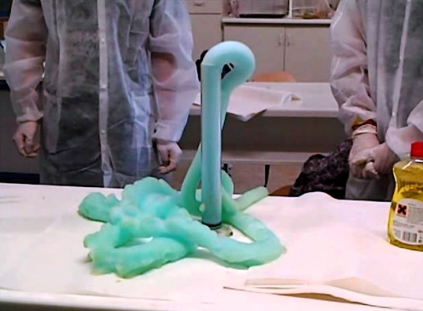
Δ.Δ.Ε. Α΄ Αθήνας
Συνάντηση ΠΕ04 Λυκείων
28/9/23
Από το Βιβλίο: «ΧΗΜΕΙΑ - ΤΕΥΧΟΣ Β'»
Γ΄ Λυκείου
6.1. «Τροχιακό – Κβαντικοί αριθμοί»
KI
H₂O₂ _{(aq)} 2 H₂O _{(ℓ)} + O₂ _{(g)}
6.2. «Αρχές δόμησης πολυηλεκτρονικών ατόμων»
6.3. «Δομή περιοδικού πίνακα (τομείς s,p,d,f) – Στοιχεία μετάπτωσης»
6.4. «Μεταβολή ορισμένων περιοδικών ιδιοτήτων.
7.1. «Δομή οργανικών ενώσεων – διπλός και τριπλός δεσμός – Επαγωγικό φαινόμενο»
Από το Βιβλίο: «ΧΗΜΕΙΑ - ΤΕΥΧΟΣ Α'»
ΚΕΦΑΛΑΙΟ 1. ΔΙΑΜΟΡΙΑΚΕΣ ΔΥΝΑΜΕΙΣ - ΚΑΤΑΣΤΑΣΕΙΣ ΤΗΣ ΥΛΗΣ-ΠΡΟΣΘΕΤΙΚΕΣ ΙΔΙΟΤΗΤΕΣ
1.1. «Διαμοριακές δυνάμεις - Μεταβολές καταστάσεων και ιδιότητες υγρών»
1.2 «Προσθετικές ιδιότητες διαλυμάτων»
Από το Βιβλίο: «ΧΗΜΕΙΑ - ΤΕΥΧΟΣ Β'»
2.1 «Μεταβολή ενέργειας κατά τις χημικές μεταβολές. Ενδόθερμες-εξώθερμες
αντιδράσεις. Θερμότητα αντίδρασης – ενθαλπία».
2.2 «Θερμιδομετρία – Νόμοι θερμοχημείας»
ΚΕΦΑΛΑΙΟ 3. ΧΗΜΙΚΗ ΚΙΝΗΤΙΚΗ
3.1 «Γενικά για τη χημική κινητική και τη χημική αντίδραση - Ταχύτητα αντίδρασης»
3.2 «Παράγοντες που επηρεάζουν την ταχύτητα αντίδρασης. Καταλύτες»
3.3 «Νόμος ταχύτητας – Μηχανισμός αντίδρασης»

Slide 36

Δ.Δ.Ε. Α΄ Αθήνας
Συνάντηση ΠΕ04 Λυκείων
28/9/23
Γ΄ Λυκείου
ΚΕΦΑΛΑΙΟ 4. ΧΗΜΙΚΗ ΙΣΟΡΡΟΠΙΑ
2 CrO₄²⁻ + 2H⁺ ⇌ Cr₂O₇²⁻ + H₂O
4.1 «Έννοια χημικής ισορροπίας – Απόδοση αντίδρασης»
4.2 «Παράγοντες που επηρεάζουν τη θέση χημικής ισορροπίας – Αρχή Le Chatelier»
4.3 «Σταθερά χημικής ισορροπίας Kc - Kp»
5.1 «Οξέα – Βάσεις»
5.2 «Ιοντισμός οξέων – βάσεων»
δ/μα HCl →
5.3 «Ιοντισμός οξέων – βάσεων και νερού – pH»
←δ/μα NaOH
5.4 «Επίδραση κοινού ιόντος»
5.5 «Ρυθμιστικά διαλύματα»
5.6 «Δείκτες – ογκομέτρηση»
ΚΕΦΑΛΑΙΟ 1. ΟΞΕΙΔΟΑΝΑΓΩΓΗ – ΗΛΕΚΤΡΟΛΥΣΗ
1.1 «Αριθμός οξείδωσης. Οξείδωση – Αναγωγή»
1.2 «Κυριότερα οξειδωτικά – αναγωγικά. Αντιδράσεις οξειδοαναγωγής»

Slide 37
Δ.Δ.Ε. Α΄ Αθήνας
Συνάντηση ΠΕ04 Λυκείων
28/9/23
Γ΄ Λυκείου
ΚΕΦΑΛΑΙΟ 4. ΧΗΜΙΚΗ ΙΣΟΡΡΟΠΙΑ
2 CrO₄²⁻ + 2H⁺ ⇌ Cr₂O₇²⁻ + H₂O
4.1 «Έννοια χημικής ισορροπίας – Απόδοση αντίδρασης»
4.2 «Παράγοντες που επηρεάζουν τη θέση χημικής ισορροπίας – Αρχή Le Chatelier»
4.3 «Σταθερά χημικής ισορροπίας K_{c} - K_{p}»
5.1 «Οξέα – Βάσεις»
5.2 «Ιοντισμός οξέων – βάσεων»
δ/μα HCl →
5.3 «Ιοντισμός οξέων – βάσεων και νερού – pH»
←δ/μα NaOH
5.4 «Επίδραση κοινού ιόντος»
5.5 «Ρυθμιστικά διαλύματα»
5.6 «Δείκτες – ογκομέτρηση»
ΚΕΦΑΛΑΙΟ 1. ΟΞΕΙΔΟΑΝΑΓΩΓΗ – ΗΛΕΚΤΡΟΛΥΣΗ
1.1 «Αριθμός οξείδωσης. Οξείδωση – Αναγωγή»
1.2 «Κυριότερα οξειδωτικά – αναγωγικά. Αντιδράσεις οξειδοαναγωγής»

Slide 38
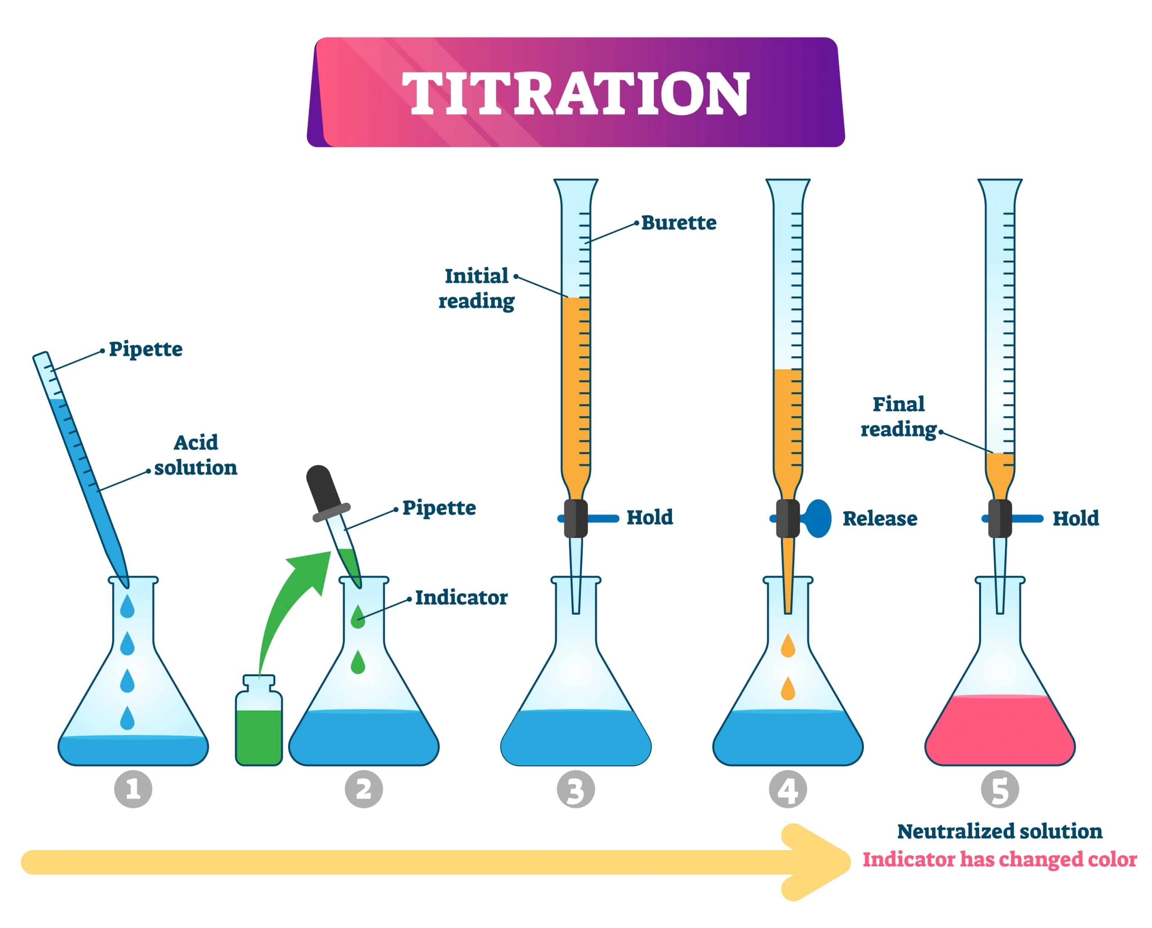
Δ.Δ.Ε. Α΄ Αθήνας
Συνάντηση ΠΕ04 Λυκείων
28/9/23
Γ΄ Λυκείου
ΚΕΦΑΛΑΙΟ 4. ΧΗΜΙΚΗ ΙΣΟΡΡΟΠΙΑ
4.1 «Έννοια χημικής ισορροπίας – Απόδοση αντίδρασης»
4.2 «Παράγοντες που επηρεάζουν τη θέση χημικής ισορροπίας – Αρχή Le Chatelier»
4.3 «Σταθερά χημικής ισορροπίας K_{c} - K_{p}»
5.1 «Οξέα – Βάσεις»
5.2 «Ιοντισμός οξέων – βάσεων»
5.3 «Ιοντισμός οξέων – βάσεων και νερού – pH»
5.4 «Επίδραση κοινού ιόντος»
5.5 «Ρυθμιστικά διαλύματα»
5.6 «Δείκτες – ογκομέτρηση»
ΚΕΦΑΛΑΙΟ 1. ΟΞΕΙΔΟΑΝΑΓΩΓΗ – ΗΛΕΚΤΡΟΛΥΣΗ
1.1 «Αριθμός οξείδωσης. Οξείδωση – Αναγωγή»
1.2 «Κυριότερα οξειδωτικά – αναγωγικά. Αντιδράσεις οξειδοαναγωγής»

Slide 39
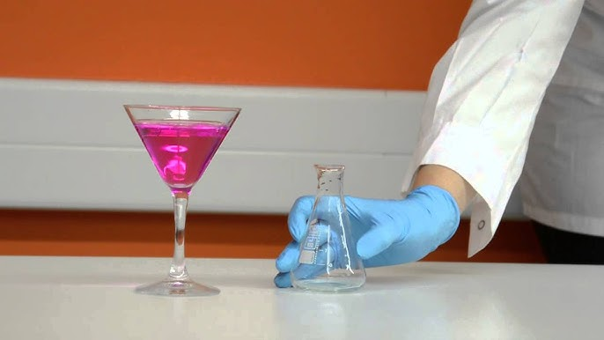
Δ.Δ.Ε. Α΄ Αθήνας
Συνάντηση ΠΕ04 Λυκείων
28/9/23
Γ΄ Λυκείου
ΚΕΦΑΛΑΙΟ 4. ΧΗΜΙΚΗ ΙΣΟΡΡΟΠΙΑ
Τα «παραδείγματα οξειδοαναγωγικών αντιδράσεων» να ΜΗΝ αποστηθιστούν αλλά να είναι σε θέση οι μαθητές και οι μαθήτριες να προσδιορίσουν τους συντελεστές μιας οξειδοαναγωγικής αντίδρασης όταν δίνονται αντιδρώντα
και προϊόντα.
4.1 «Έννοια χημικής ισορροπίας – Απόδοση αντίδρασης»
4.2 «Παράγοντες που επηρεάζουν τη θέση χημικής ισορροπίας – Αρχή Le Chatelier»
4.3 «Σταθερά χημικής ισορροπίας K_{c} - K_{p}»
5.1 «Οξέα – Βάσεις»
5.2 «Ιοντισμός οξέων – βάσεων»
KMnO₄ + K₂SO₃ + H₂SO₄ → K₂SO₄+ MnSO₄+ H₂O
5.3 «Ιοντισμός οξέων – βάσεων και νερού – pH»
5.4 «Επίδραση κοινού ιόντος»
5.5 «Ρυθμιστικά διαλύματα»
5.6 «Δείκτες – ογκομέτρηση»
ΚΕΦΑΛΑΙΟ 1. ΟΞΕΙΔΟΑΝΑΓΩΓΗ – ΗΛΕΚΤΡΟΛΥΣΗ
1.1 «Αριθμός οξείδωσης. Οξείδωση – Αναγωγή»
1.2 «Κυριότερα οξειδωτικά – αναγωγικά. Αντιδράσεις οξειδοαναγωγής»

Slide 40

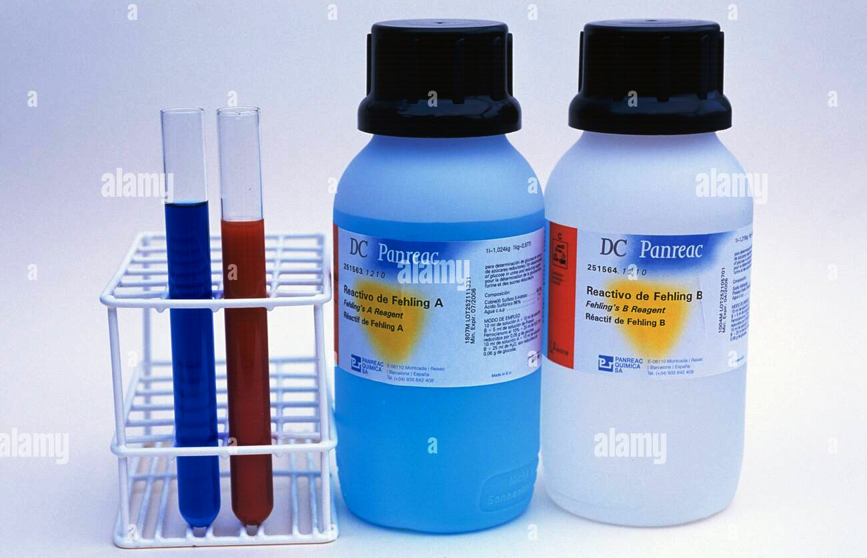
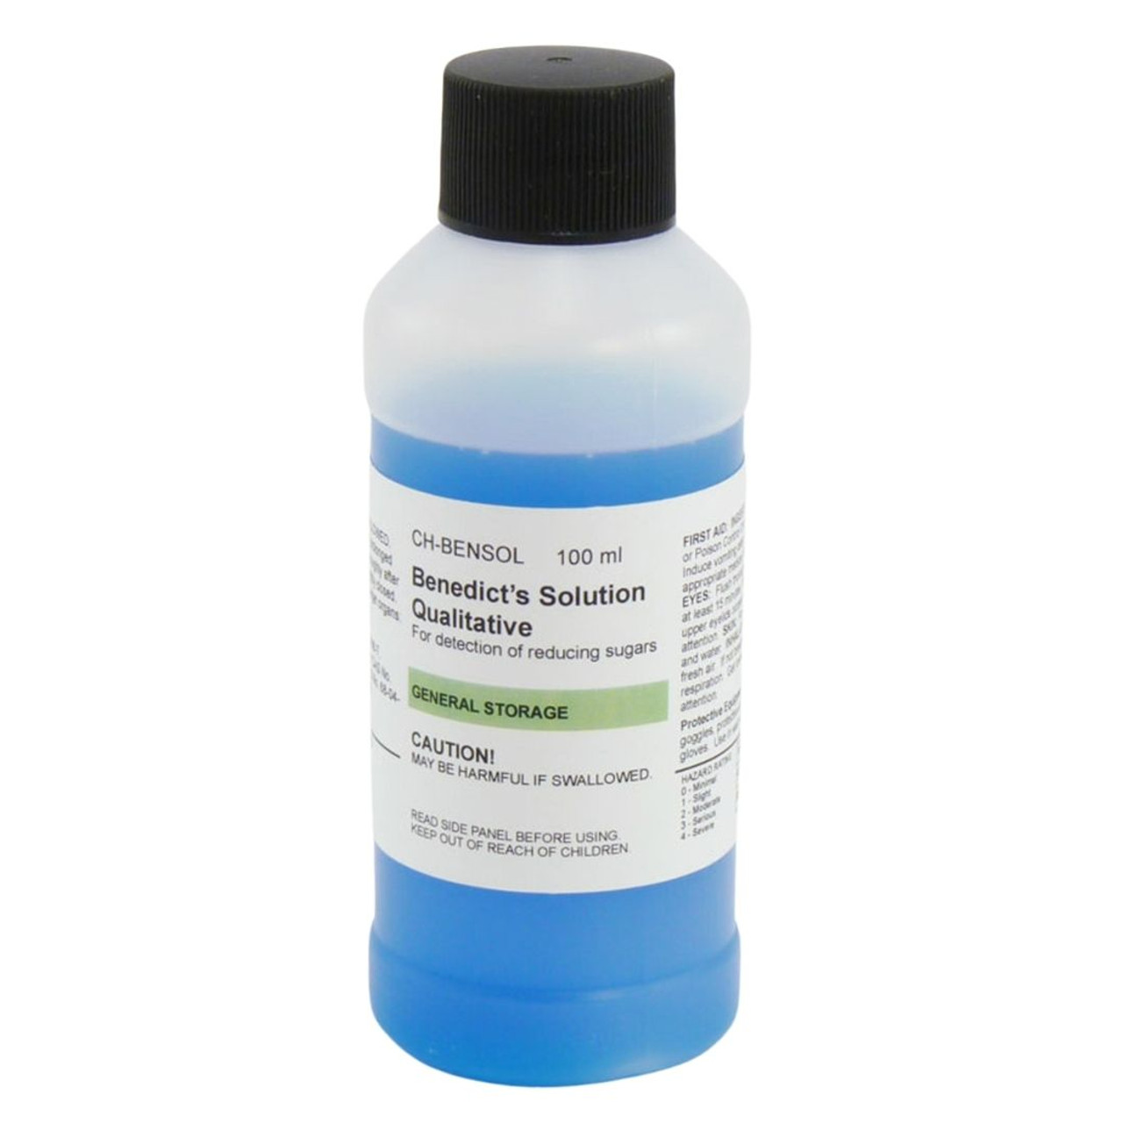
Δ.Δ.Ε. Α΄ Αθήνας
Συνάντηση ΠΕ04 Λυκείων
28/9/23
Γ΄ Λυκείου
ΚΕΦΑΛΑΙΟ 7. ΟΡΓΑΝΙΚΗ ΧΗΜΕΙΑ
7.3 «Κατηγορίες οργανικών αντιδράσεων και μερικοί μηχανισμοί οργανικών αντιδράσεων»
7.4 «Οργανικές συνθέσεις –Διακρίσεις»

Slide 41
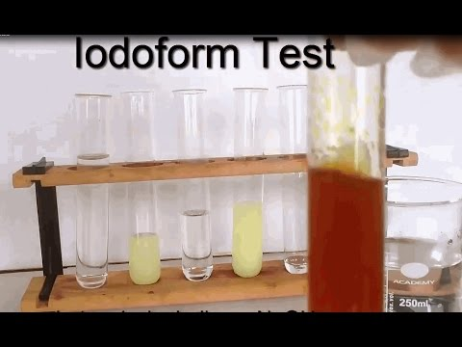
Δ.Δ.Ε. Α΄ Αθήνας
Συνάντηση ΠΕ04 Λυκείων
28/9/23
Γ΄ Λυκείου
ΚΕΦΑΛΑΙΟ 7. ΟΡΓΑΝΙΚΗ ΧΗΜΕΙΑ
7.3 «Κατηγορίες οργανικών αντιδράσεων και μερικοί μηχανισμοί οργανικών αντιδράσεων»
7.4 «Οργανικές συνθέσεις –Διακρίσεις»
Προπανόλη1/ Προπανόλη-2 , στερεό Ι₂ , δ/μα NaOH
Προπανόλη1/ Προπανόλη-2 , δ/μα ΚΙ , χλωρίνη
Βάμμα ιωδίου , δ/μα NaOH
Βάμμα ιωδίου , χλωρίνη

Slide 42
Δ.Δ.Ε. Α΄ Αθήνας
Συνάντηση ΠΕ04 Λυκείων
28/9/23
Α΄ ΕΠΑΛ
ΚΕΦΑΛΑΙΟ 1o: Βασικές έννοιες
1.1 Με τι ασχολείται η Χημεία. Ποια η σημασία της Χημείας στη ζωή μας.
1.2 Γνωρίσματα της ύλης (μάζα, όγκος, πυκνότητα).
Μετρήσεις και μονάδες.
1.3 Δομικά σωματίδια της ύλης - Δομή ατόμου - Ατομικός αριθμός - Μαζικός αριθμός - Ισότοπα.
1.5 Ταξινόμηση της ύλης - Διαλύματα - Περιεκτικότητες
διαλυμάτων - Διαλυτότητα. Συμπεριλαμβάνεται μόνο η
υποενότητα «Διαλύματα - Περιεκτικότητες Διαλυμάτων»
(Γενικά για τα διαλύματα - Περιεκτικότητες Διαλυμάτων -
Εκφράσεις περιεκτικότητας - Διαλυτότητα).
ΚΕΦΑΛΑΙΟ 2o: Περιοδικός Πίνακας - Δεσμοί
2.1 Ηλεκτρονική δομή των ατόμων.
2.2 Κατάταξη των στοιχείων (Περιοδικός Πίνακας).
Χρησιμότητα του Περιοδικού Πίνακα.
2.3 Γενικά για τον χημικό δεσμό - Παράγοντες που
καθορίζουν τη χημική συμπεριφορά του ατόμου. Είδη
χημικών δεσμών (ιοντικός - ομοιοπολικός).
2.4 Η γλώσσα της Χημείας - Αριθμός οξείδωσης - Γραφή χημικών τύπων και εισαγωγή στην ονοματολογία των ενώσεων.
ΚΕΦΑΛΑΙΟ 3o: Οξέα - Βάσεις - Άλατα - Οξείδια
3.5 Χημικές Αντιδράσεις
Συμπεριλαμβάνονται μόνο τα ακόλουθα:
- Η υποενότητα «Πως συμβολίζονται οι χημικές αντιδράσεις»,
- η παράγραφος «α.Πότε πραγματοποιείται μία χημική αντίδραση;» της υποενότητας «Χαρακτηριστικά των
χημικών αντιδράσεων»,
- η υποενότητα «Μερικά είδη χημικών αντιδράσεων»,
με τις ακόλουθες παρατηρήσεις:
- Δεν αποτελεί μέρος της εξεταστέας ύλης η εύρεση
των προϊόντων μιας αντίδρασης, παρά μόνο η συμπλήρωση συντελεστών και η αναγνώριση και ο χαρακτηρισμός δεδομένης χημικής αντίδρασης ως οξειδοαναγωγικής (και ειδικότερα ως σύνθεσης ή αποσύνθεσης
και διάσπασης ή απλής αντικατάστασης) ή μεταθετικής
(και ειδικότερα ως διπλής αντικατάστασης ή εξουδετέρωσης),
- από την υποπαράγραφο «2. Εξουδετέρωση» εξαιρούνται οι αντιδράσεις:
Όξινο οξείδιο + βάση,
Βασικό οξείδιο + οξύ,
Όξινο οξείδιο + βασικό οξείδιο.

Slide 43
Δ.Δ.Ε. Α΄ Αθήνας
Συνάντηση ΠΕ04 Λυκείων
28/9/23
Β΄ ΕΠΑΛ
ΚΕΦΑΛΑΙΟ 4^{ο} : Στοιχειομετρία
4.1 Βασικές έννοιες για τους χημικούς υπολογισμούς: σχετική ατομική μάζα, σχετική μοριακή μάζα, mol,
αριθμός Avogadro, γραμμομοριακός όγκος
4.2 Καταστατική εξίσωση των αερίων
4.3 Συγκέντρωση διαλύματος – αραίωση, ανάμειξη διαλυμάτων
4.4 Στοιχειομετρικοί υπολογισμοί, εκτός των παραγράφων: «Ασκήσεις στις οποίες η ουσία που δίνεται ή ζητείται δεν είναι καθαρή» και «Ασκήσεις με διαδοχικές αντιδράσεις»
Από το Βιβλίο: Χημεία Β΄ Λυκείου
ΚΕΦΑΛΑΙΟ 1^{ο} : Γενικό Μέρος Οργανικής Χημείας
1.1 Εισαγωγή στην οργανική χημεία
1.2 Ταξινόμηση οργανικών ενώσεων – ομόλογες σειρές
1.3 Ονοματολογία άκυκλων οργανικών ενώσεων (μόνο η ονοματολογία των κορεσμένων
υδρογονανθράκων).
1.4 Ισομέρεια (μόνο η ισομέρεια αλυσίδας).
ΚΕΦΑΛΑΙΟ 2o: Πετρέλαιο-Υδρογονάνθρακες
2.1 Πετρέλαιο - Προϊόντα πετρελαίου. Βενζίνη. Καύση-καύσιμα.
2.2 Νάφθα – Πετροχημικά.
2.3 Αλκάνια - Μεθάνιο, φυσικό αέριο, βιοαέριο, εκτός των παραγράφων: «Παρασκευές (των αλκανίων)»
και «γ. Υποκατάσταση (των αλκανίων)»
2.4 Καυσαέρια- καταλύτες αυτοκινήτων.

